Slide 1


Slide 2
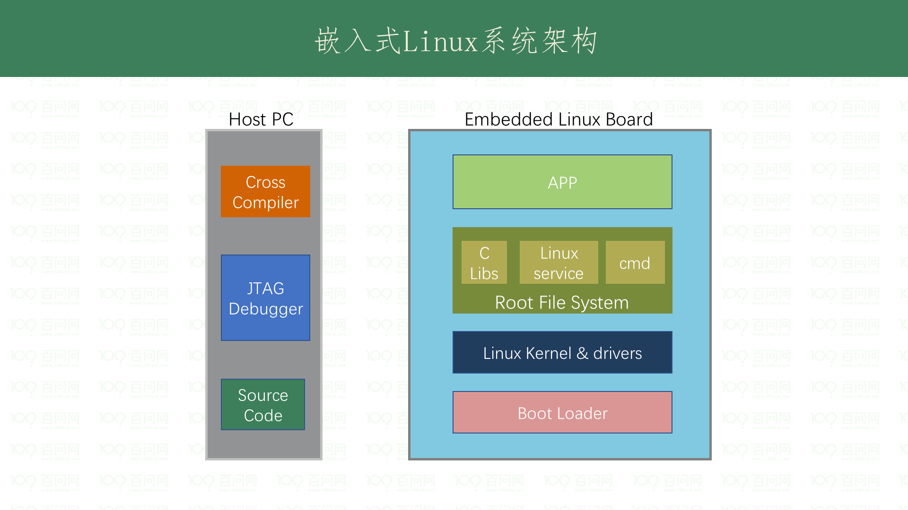

Slide 3
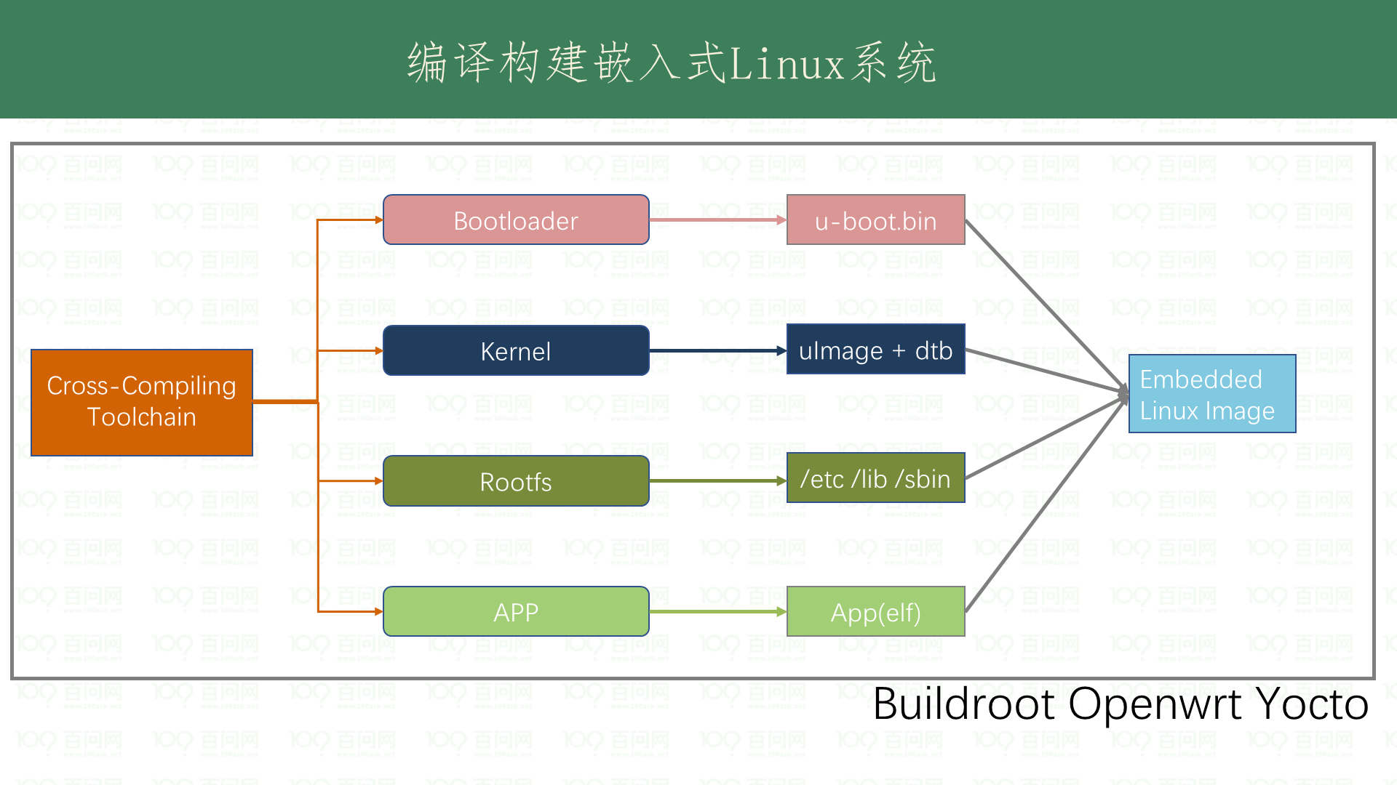

Slide 4
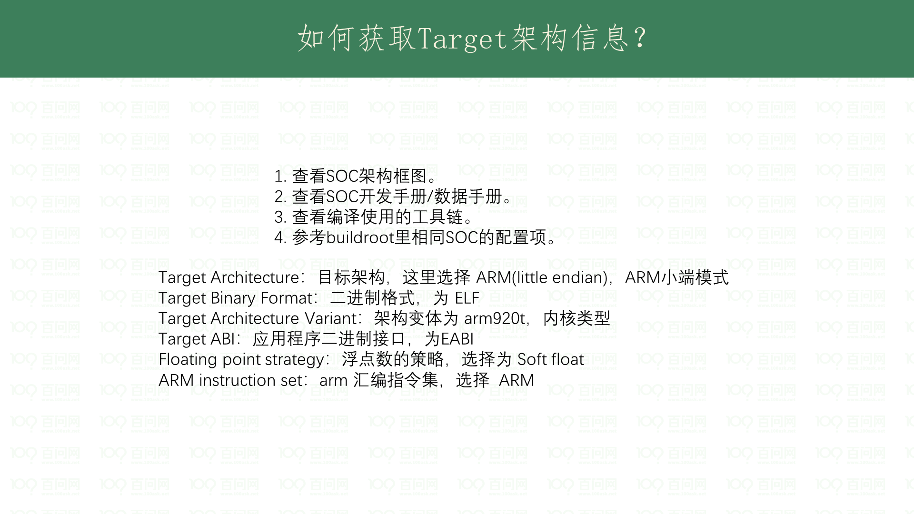

Slide 5
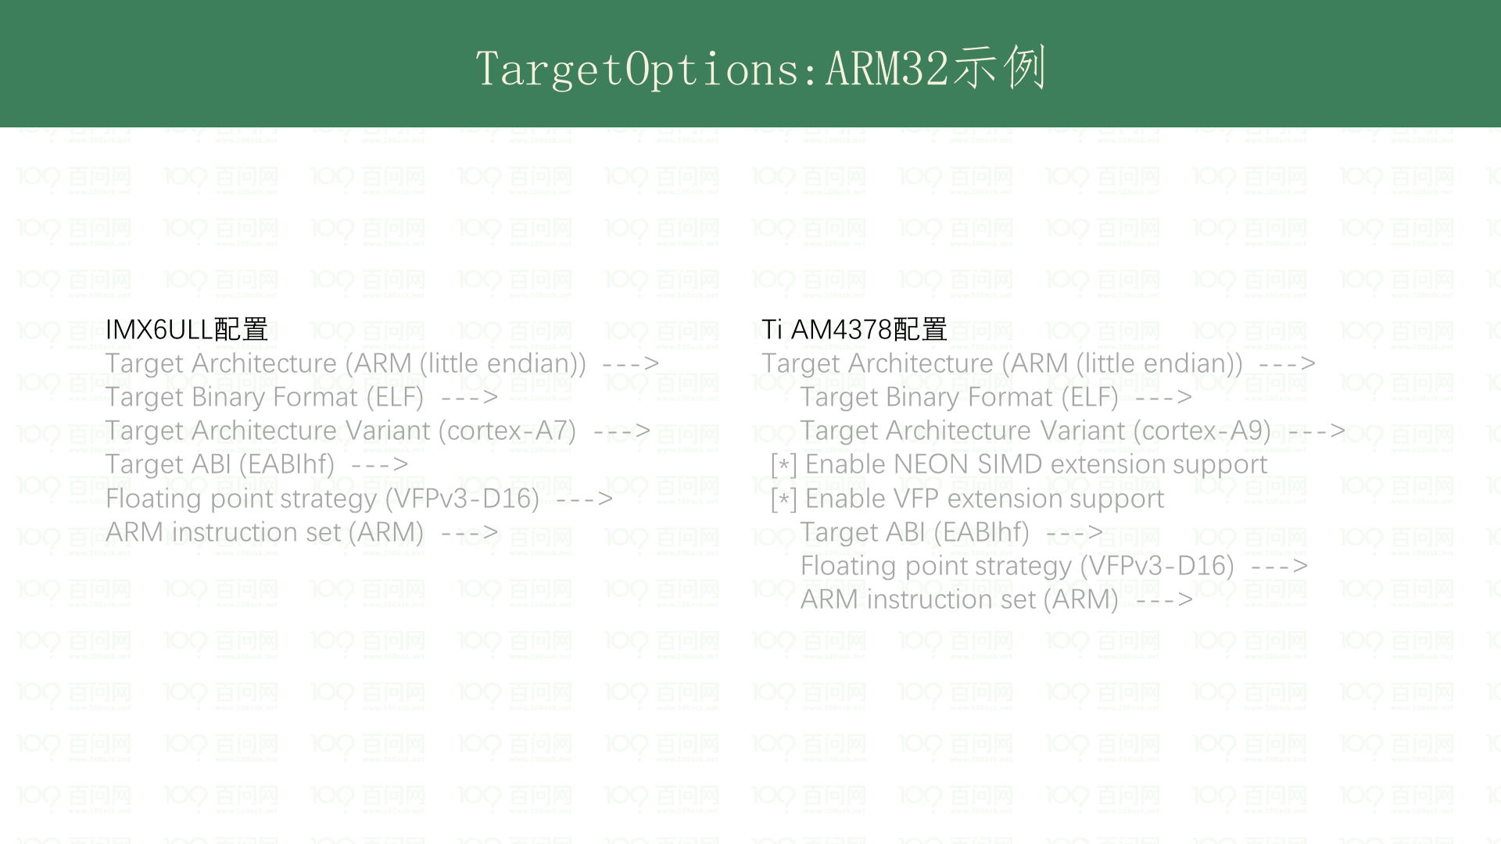

Slide 6
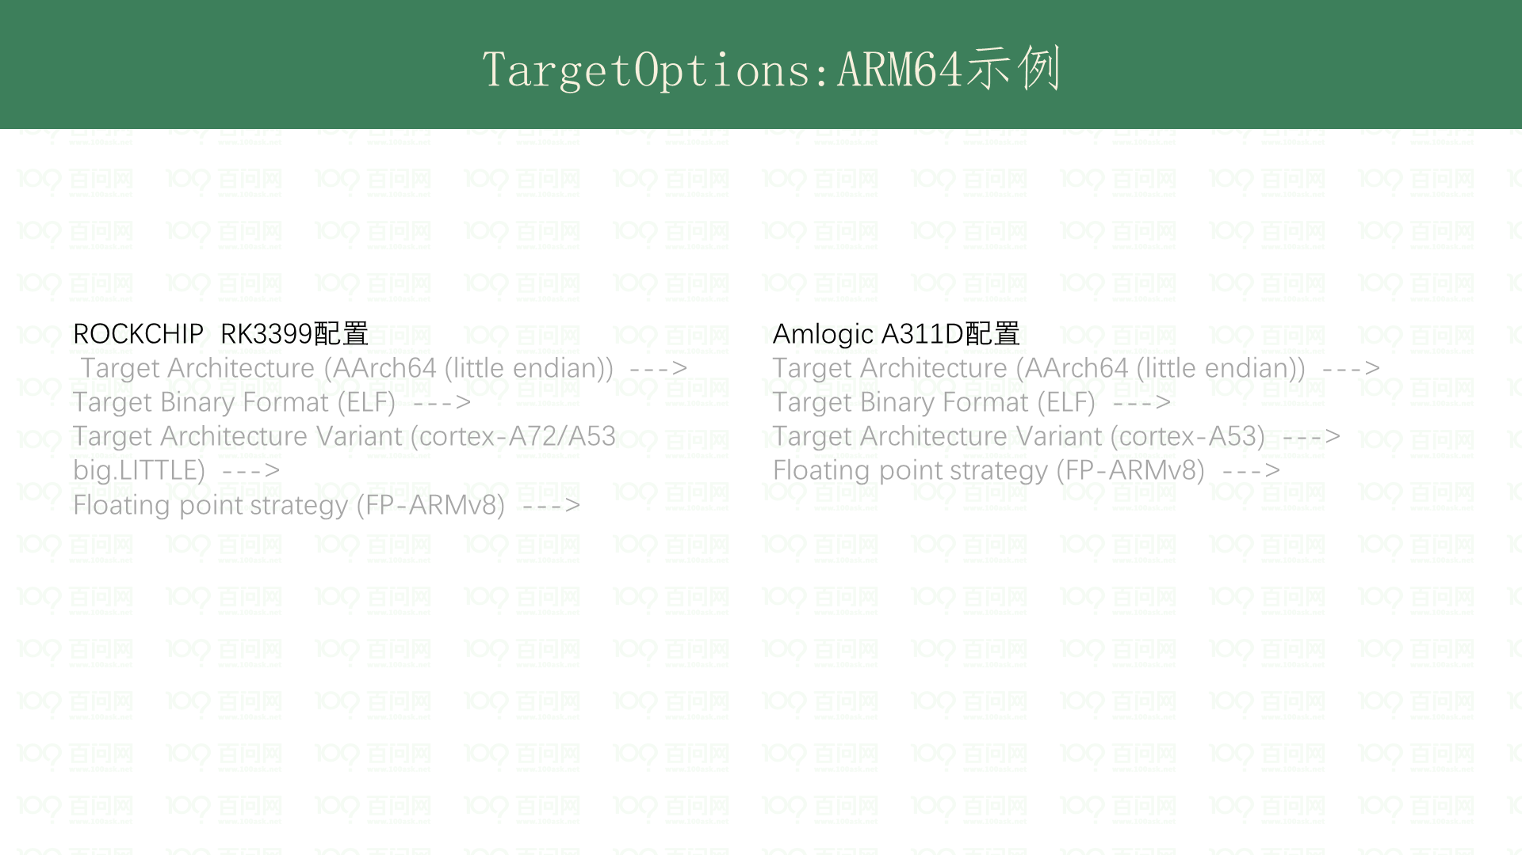

Slide 7
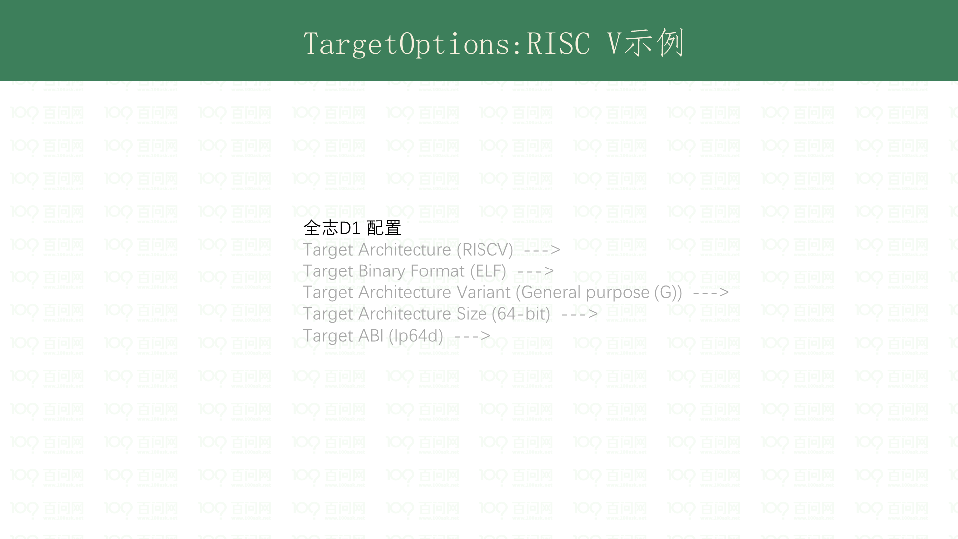

Slide 8
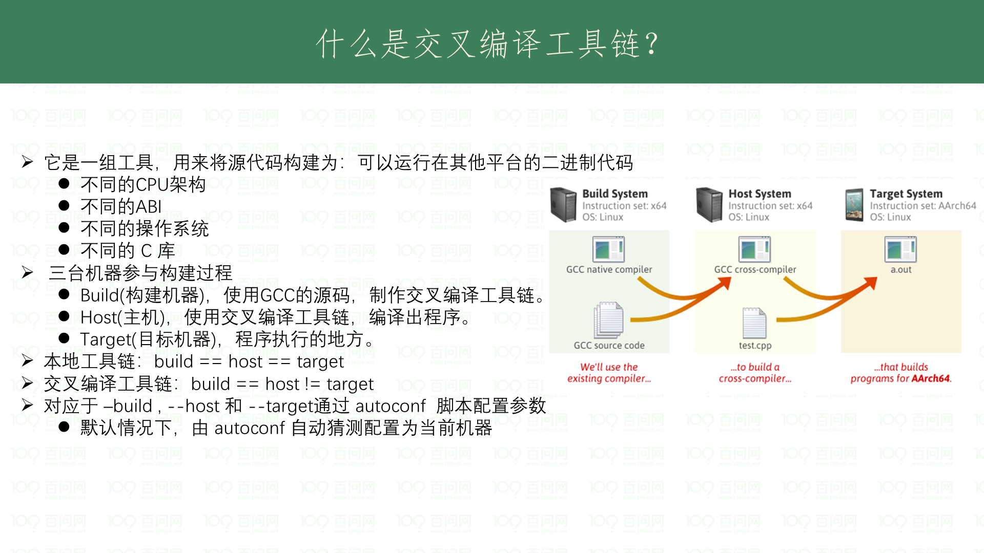
Notes:
文献参考 http://free-electrons.com

Slide 9
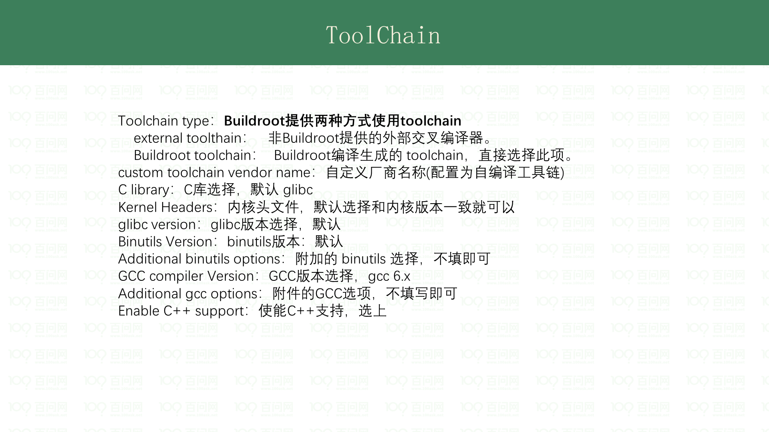
Notes:
Enable Fortran support：使能Fortran语言支持，不选
Enable compiler link-time-optimization support：是否支持LTO，不选，LTO是什么：http://blog.csdn.net/fickyou/article/details/52381776
Enable compiler OpenMP support：支持OpenMP？OpenMP用于共享内存并行系统的多处理器程序设计，OpenMP并不适合需要复杂的线程间同步和互斥的场合，OpenMp的另一个缺点是不能在非共享内存系统(如计算机集群)上使用。不选择
Enable graphite support ：是否支持graphite。Graphite是应用WEB应用的一套开源的编程接口。不选择。具体看百度百科：https://baike.baidu.com/item/Graphite/9810474?fr=aladdin
Build cross gdb for the host：主机上运行gdb进行调试，不选
Copy gconv libraries：拷贝 gconv库，gconv库用于在不同字符集之间进行转换。默认不选即可
Enable MMU support：使能 MMU，S3C2440支持MMU，选上
Target Optimizations：不选
Target linker options：不选
Register toolchain within Eclipse Buildroot plug-in：eclipse插件支持，不选

Slide 10
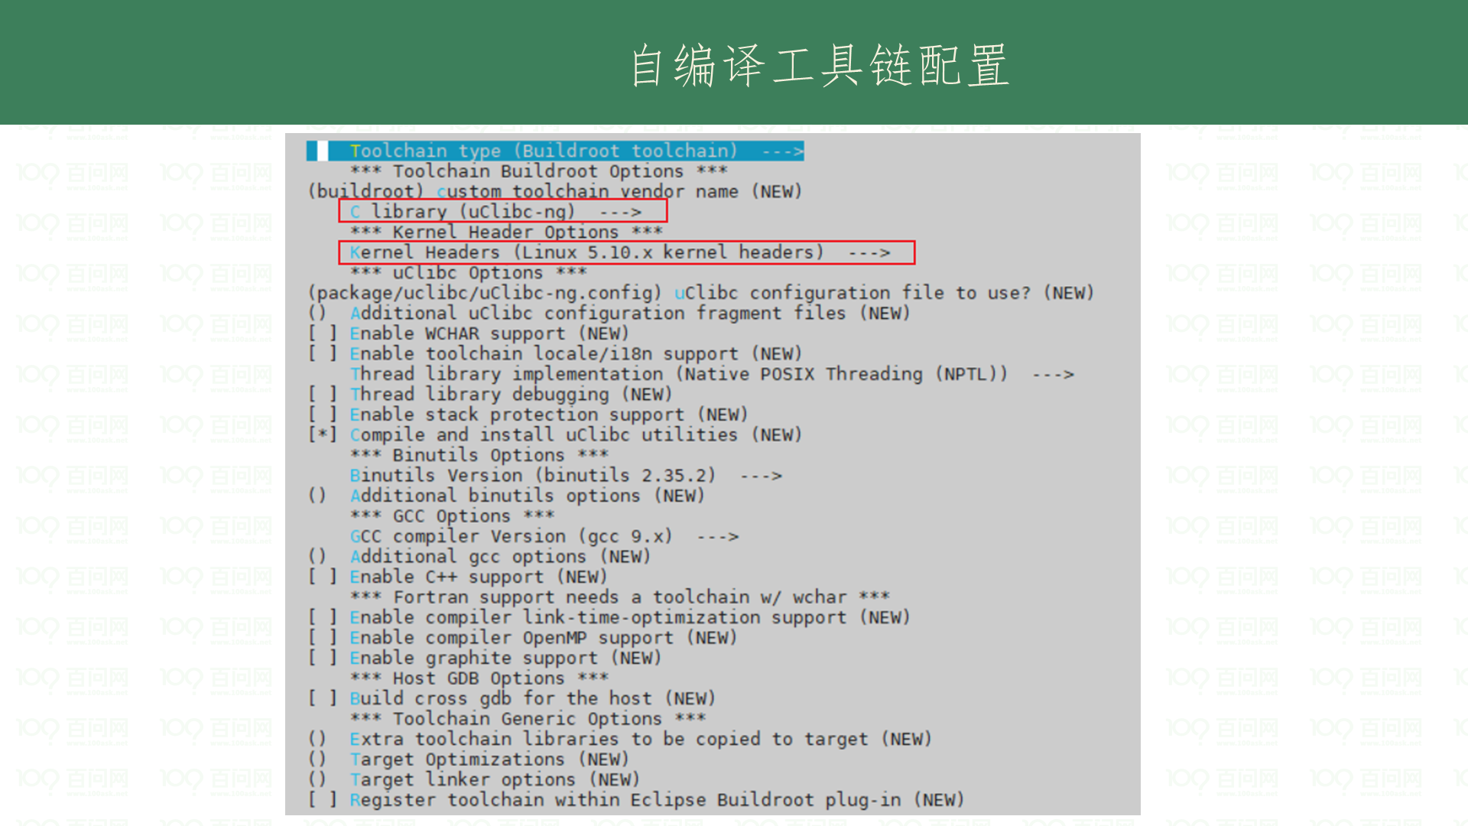

Slide 11
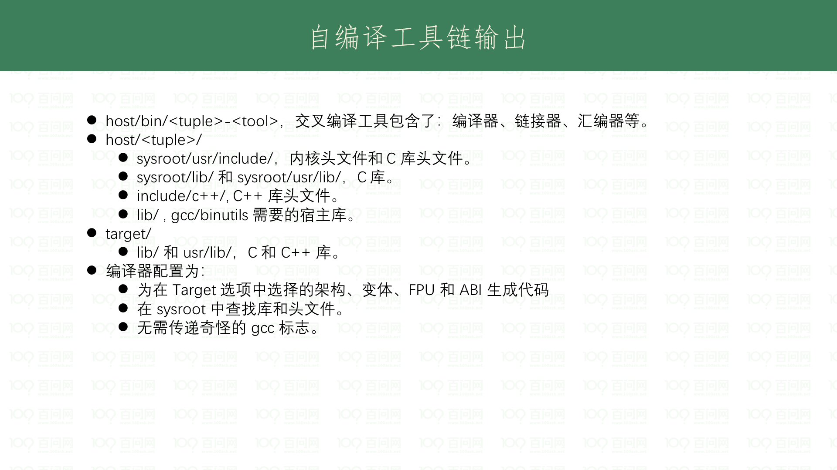

Slide 12
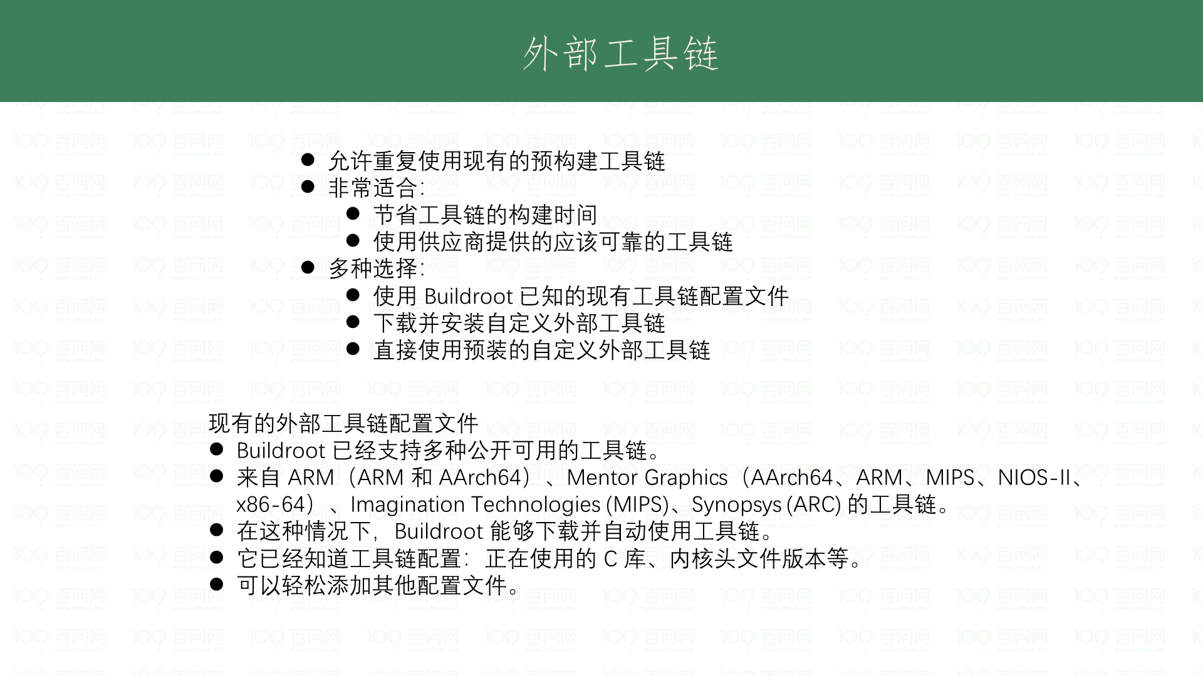

Slide 13
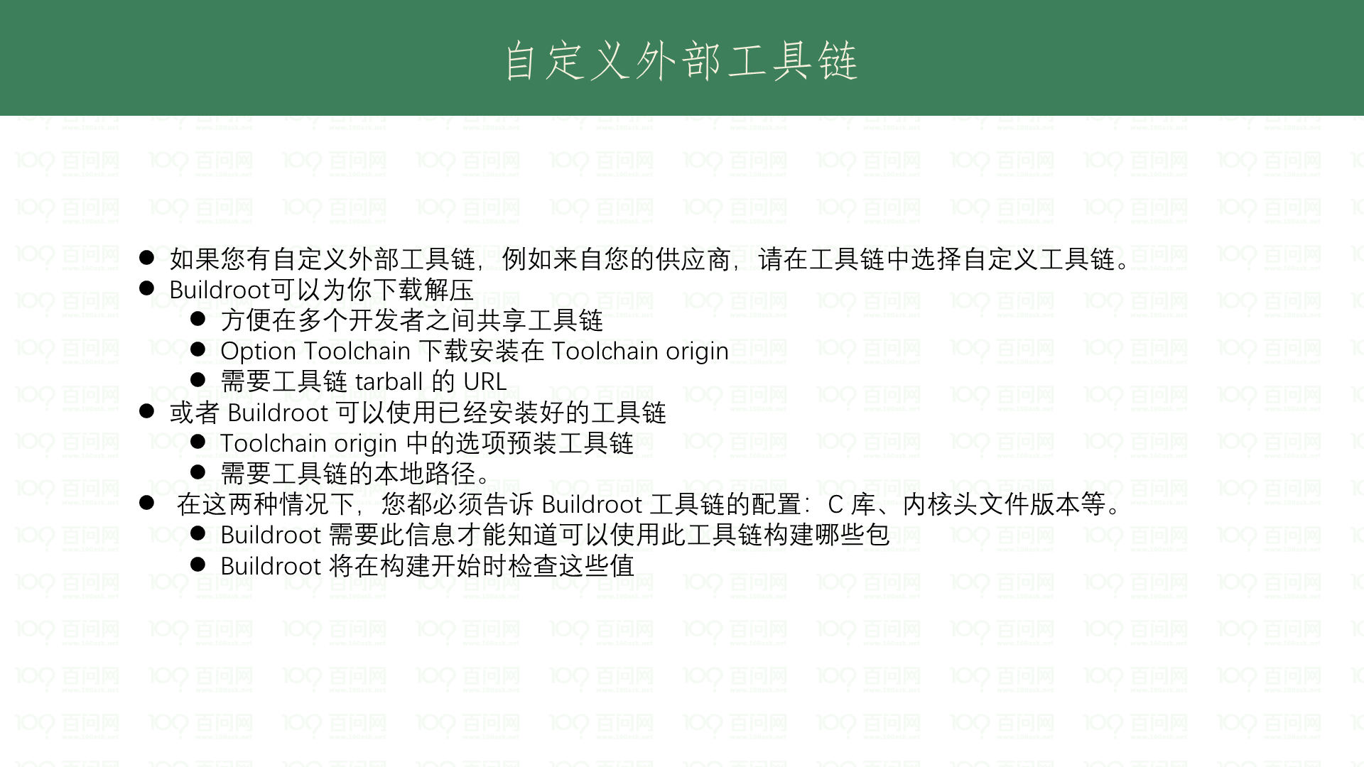

Slide 14
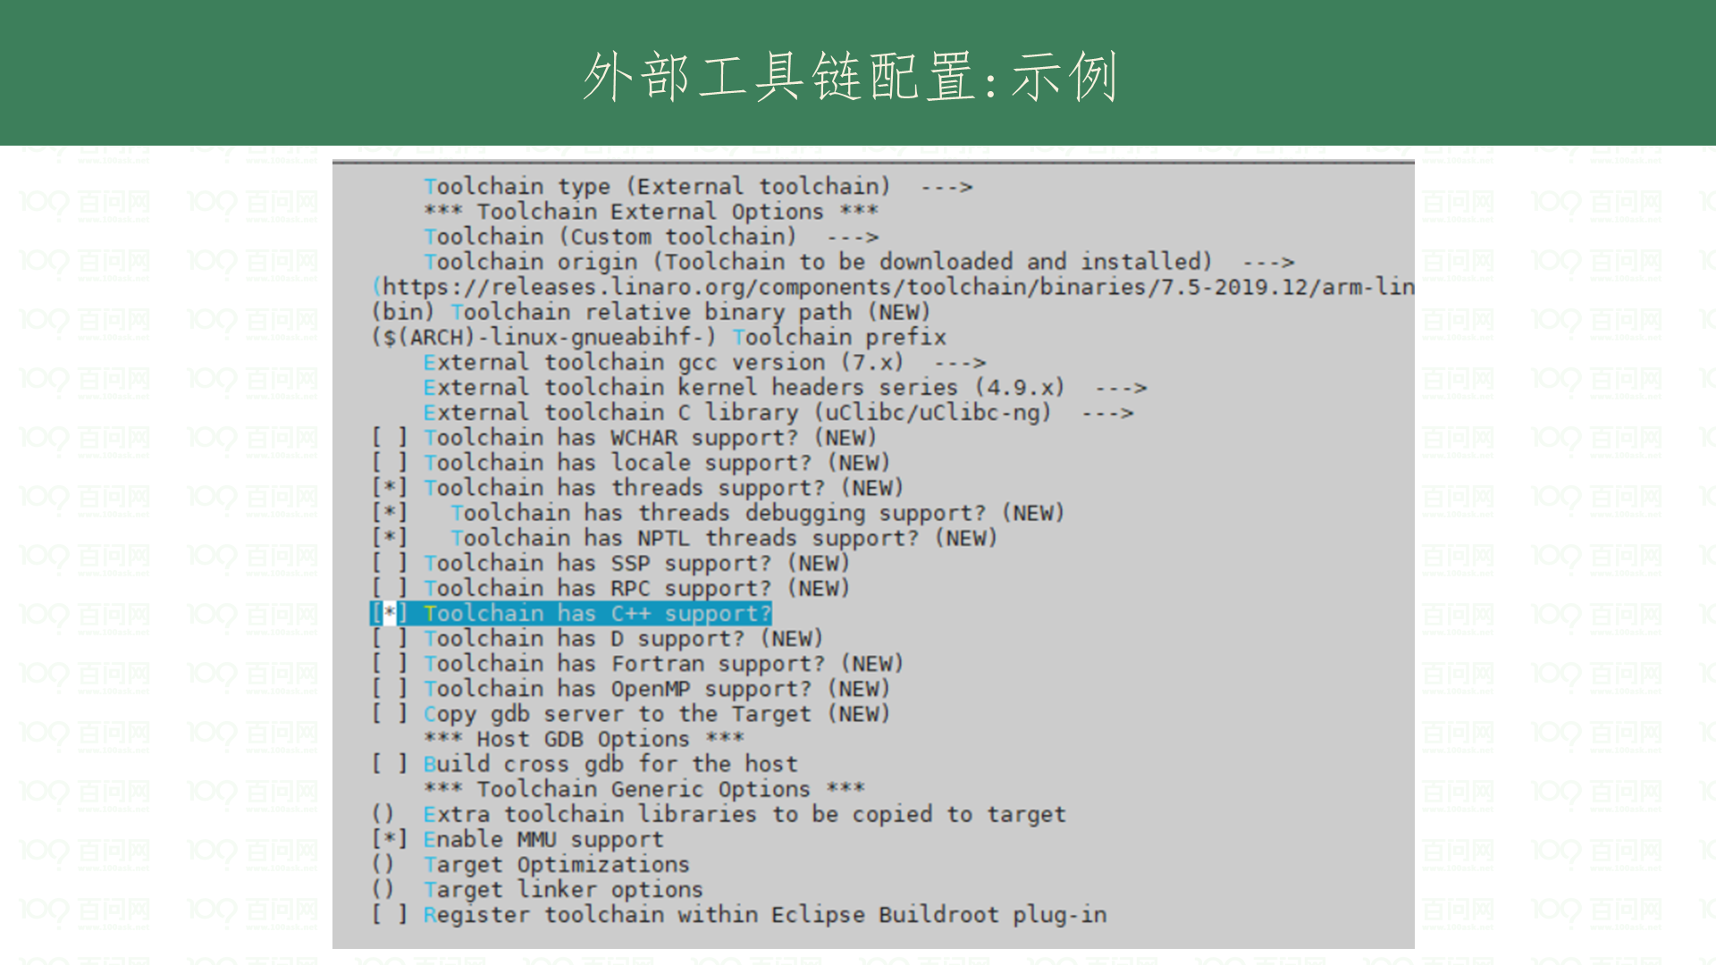

Slide 15
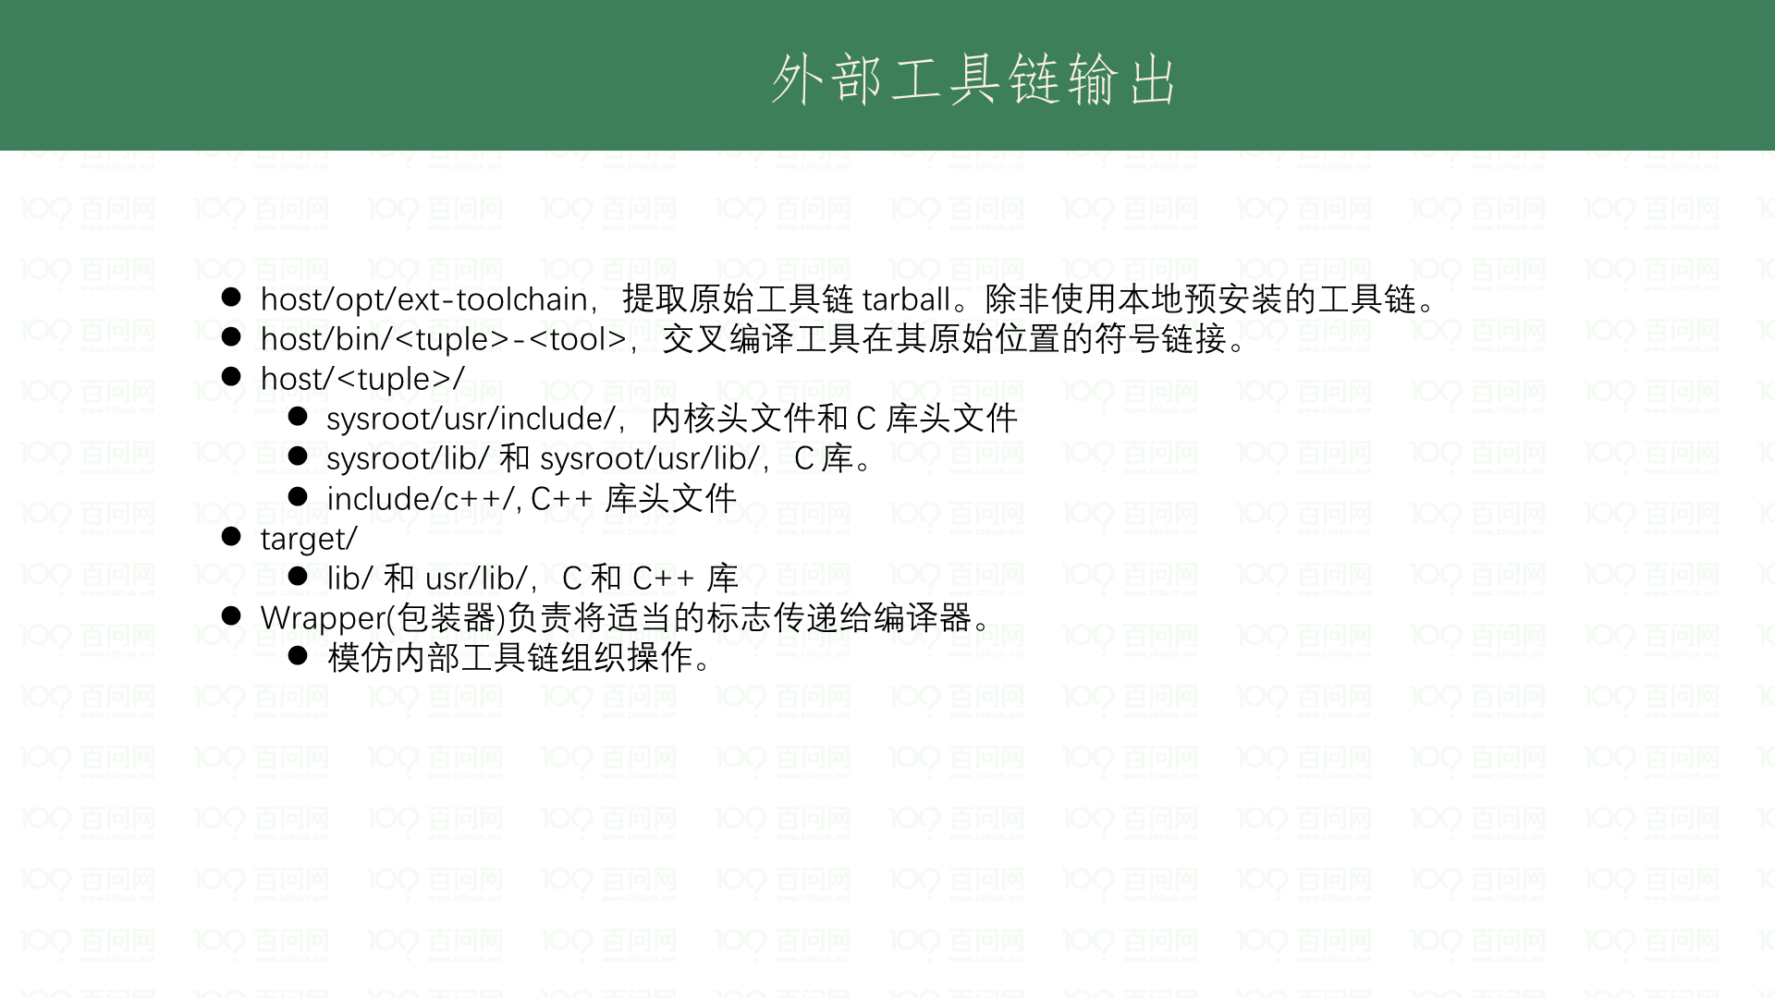

Slide 16
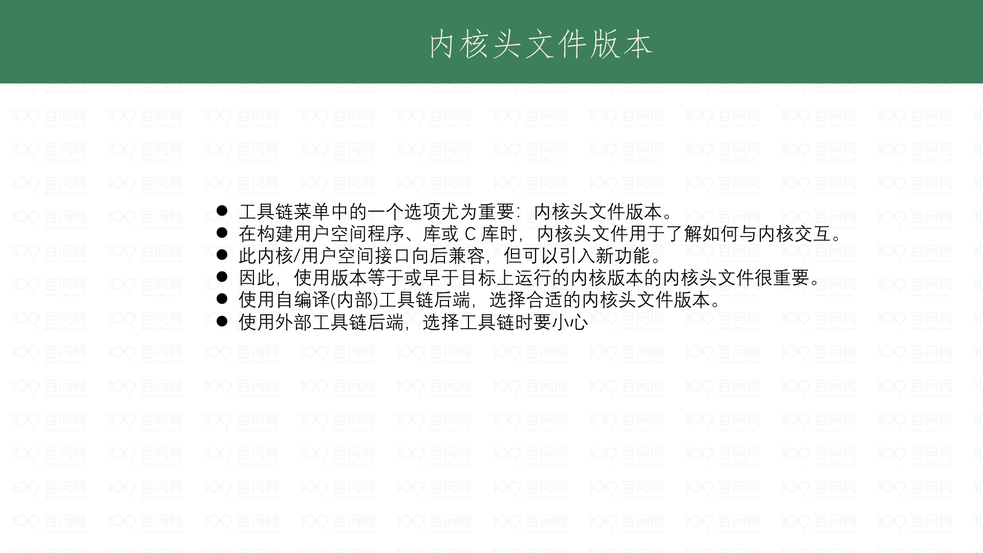

Slide 17
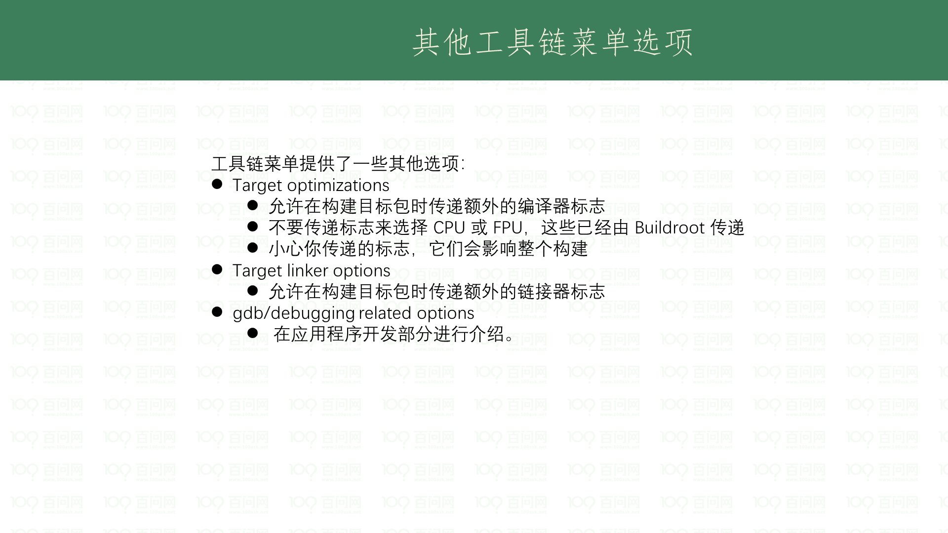

Slide 18
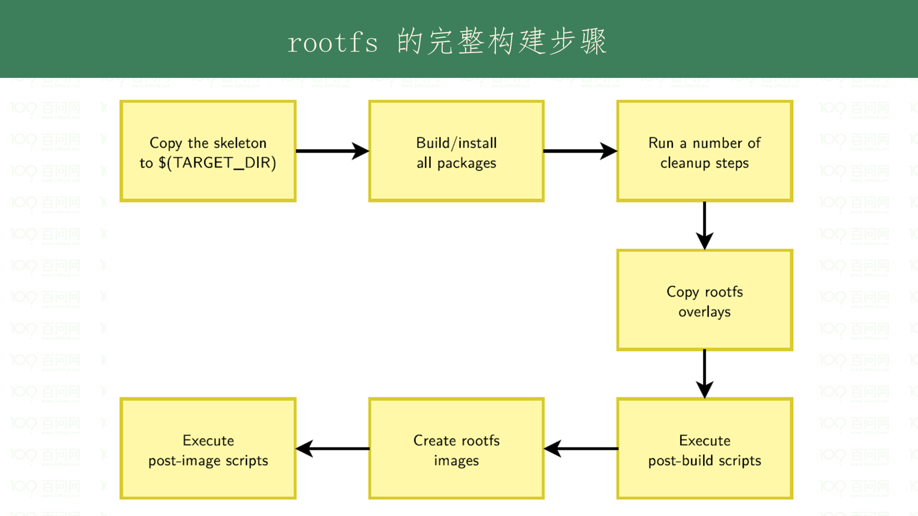

Slide 19
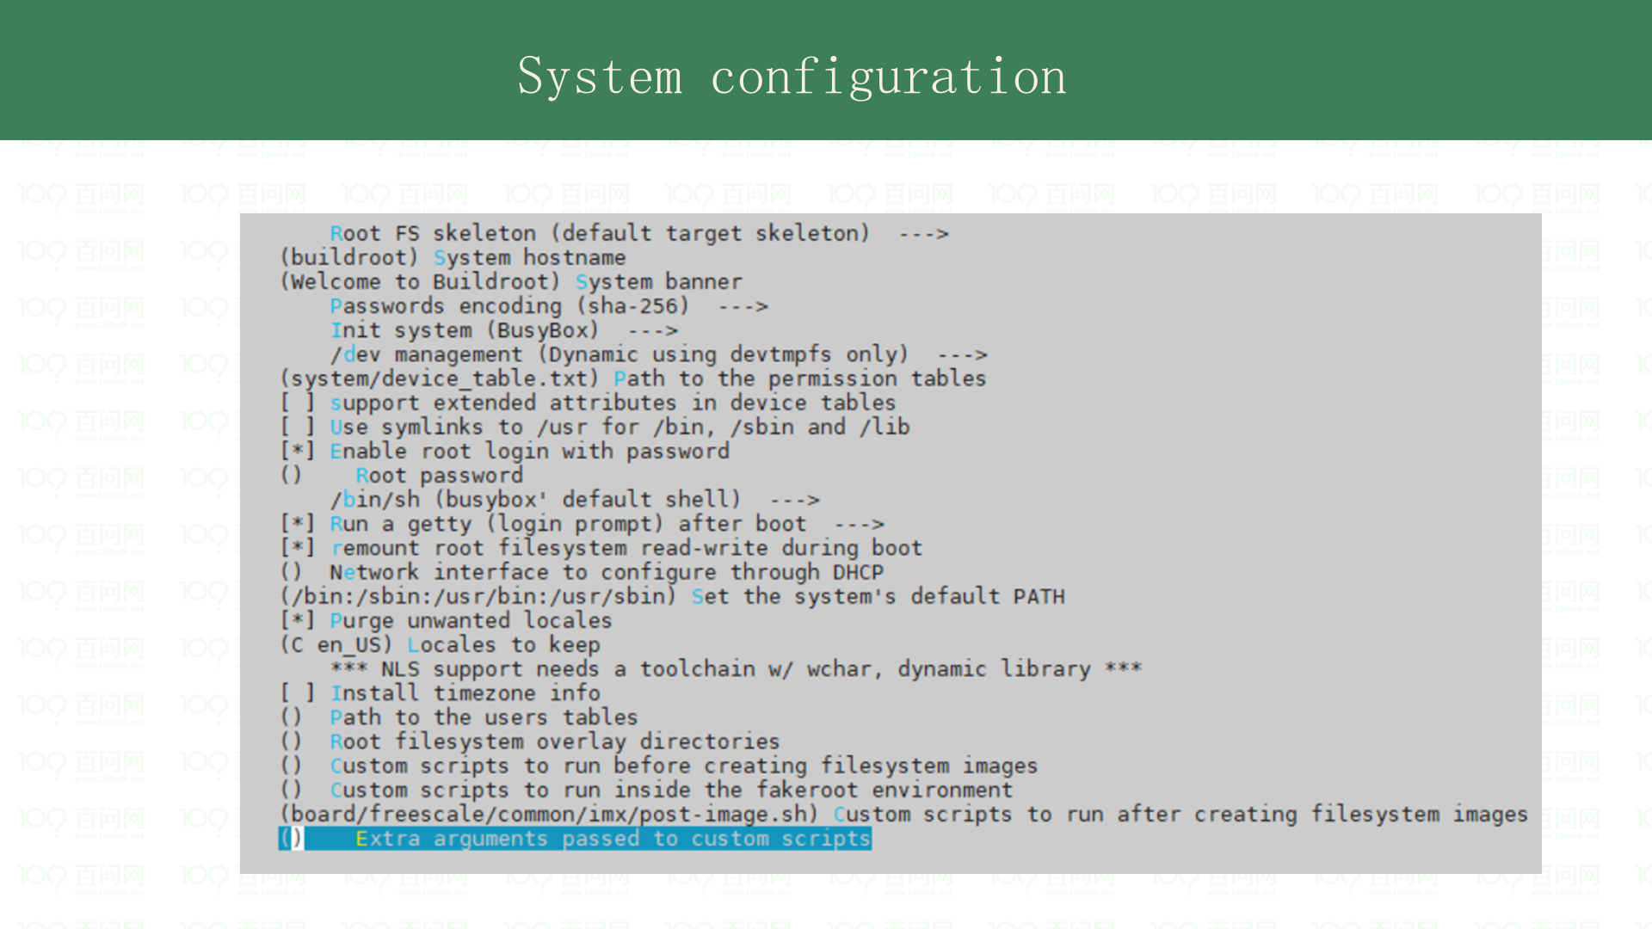

Slide 20
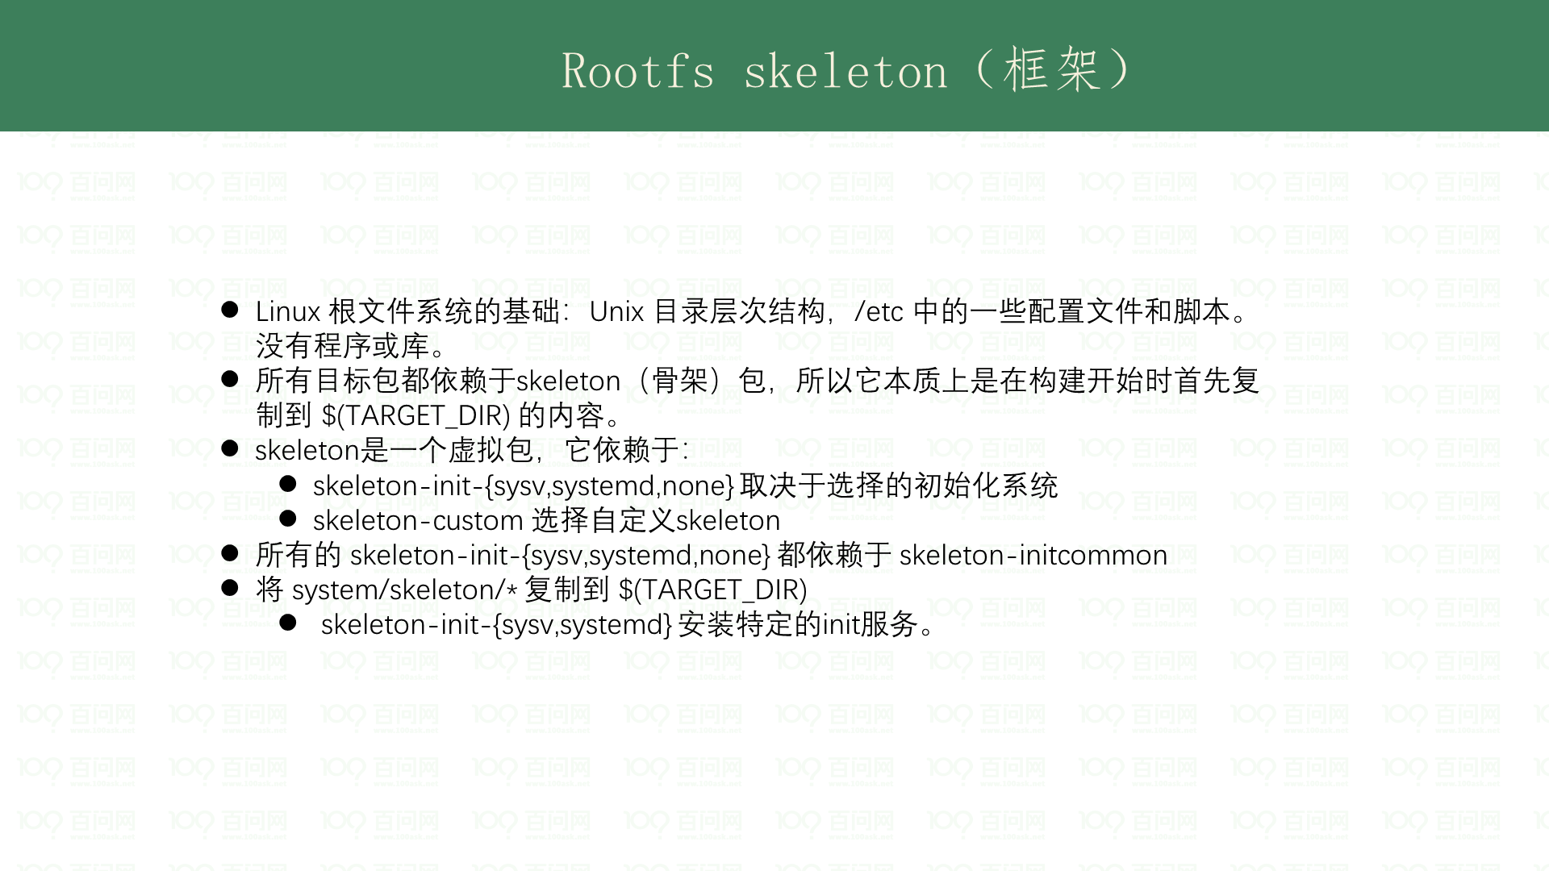

Slide 21
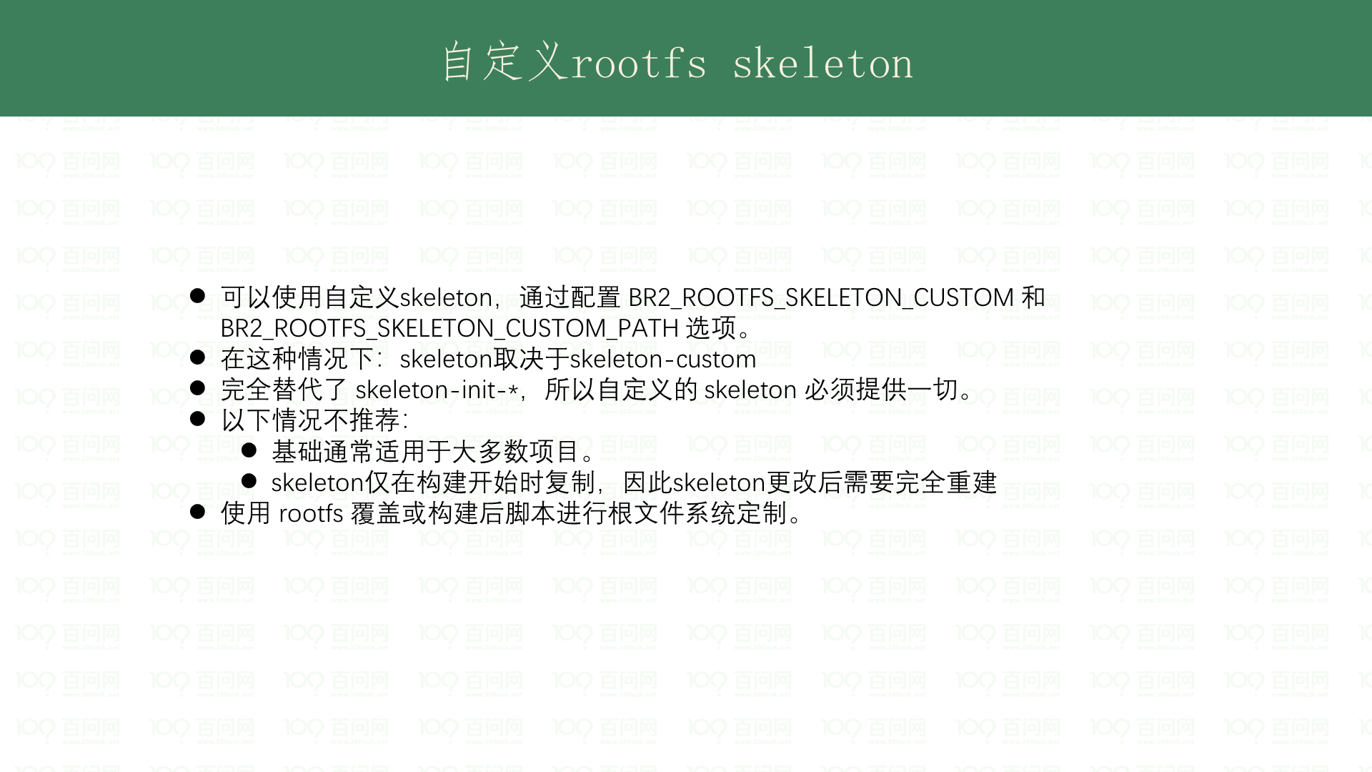

Slide 22
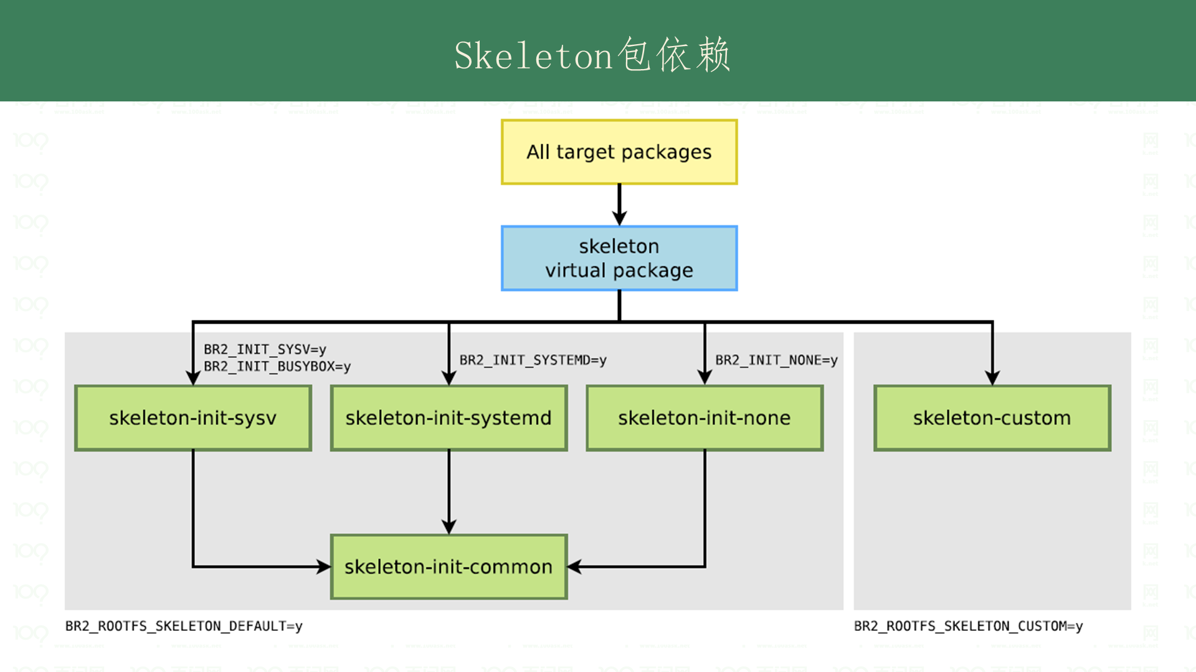

Slide 23
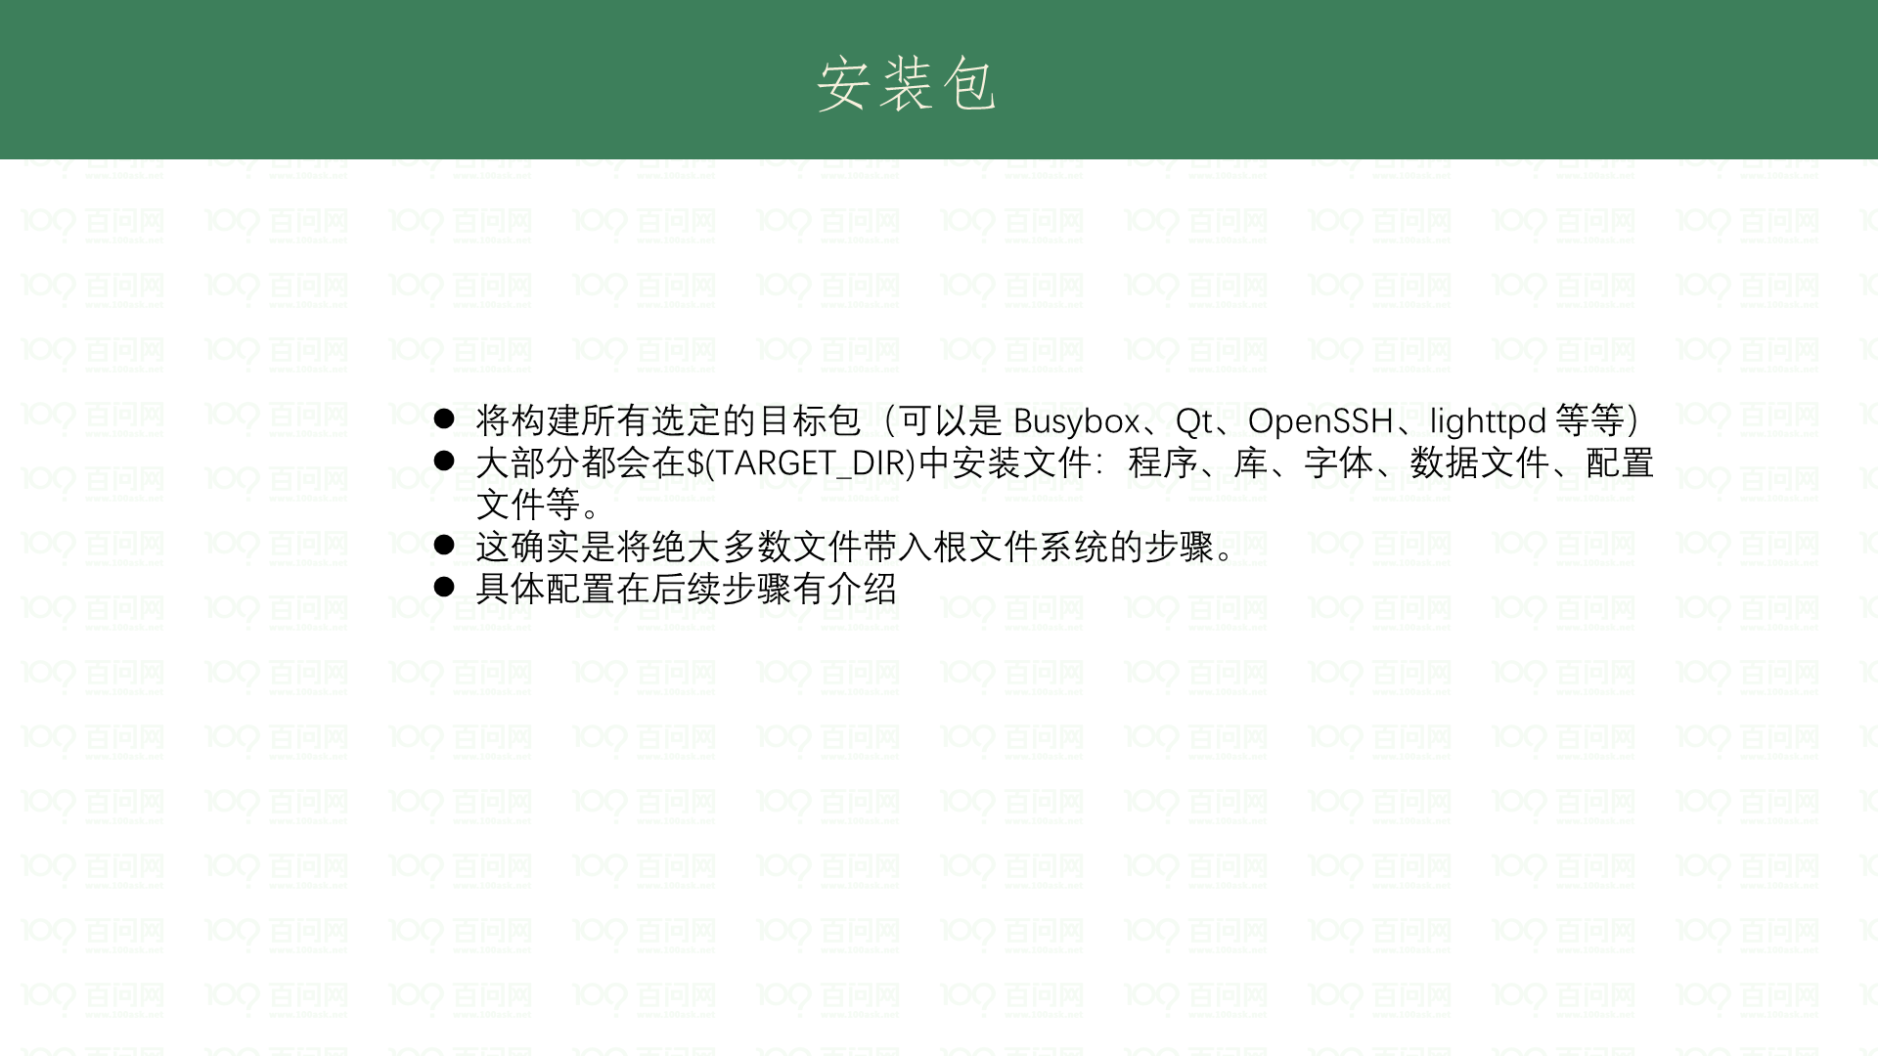

Slide 24
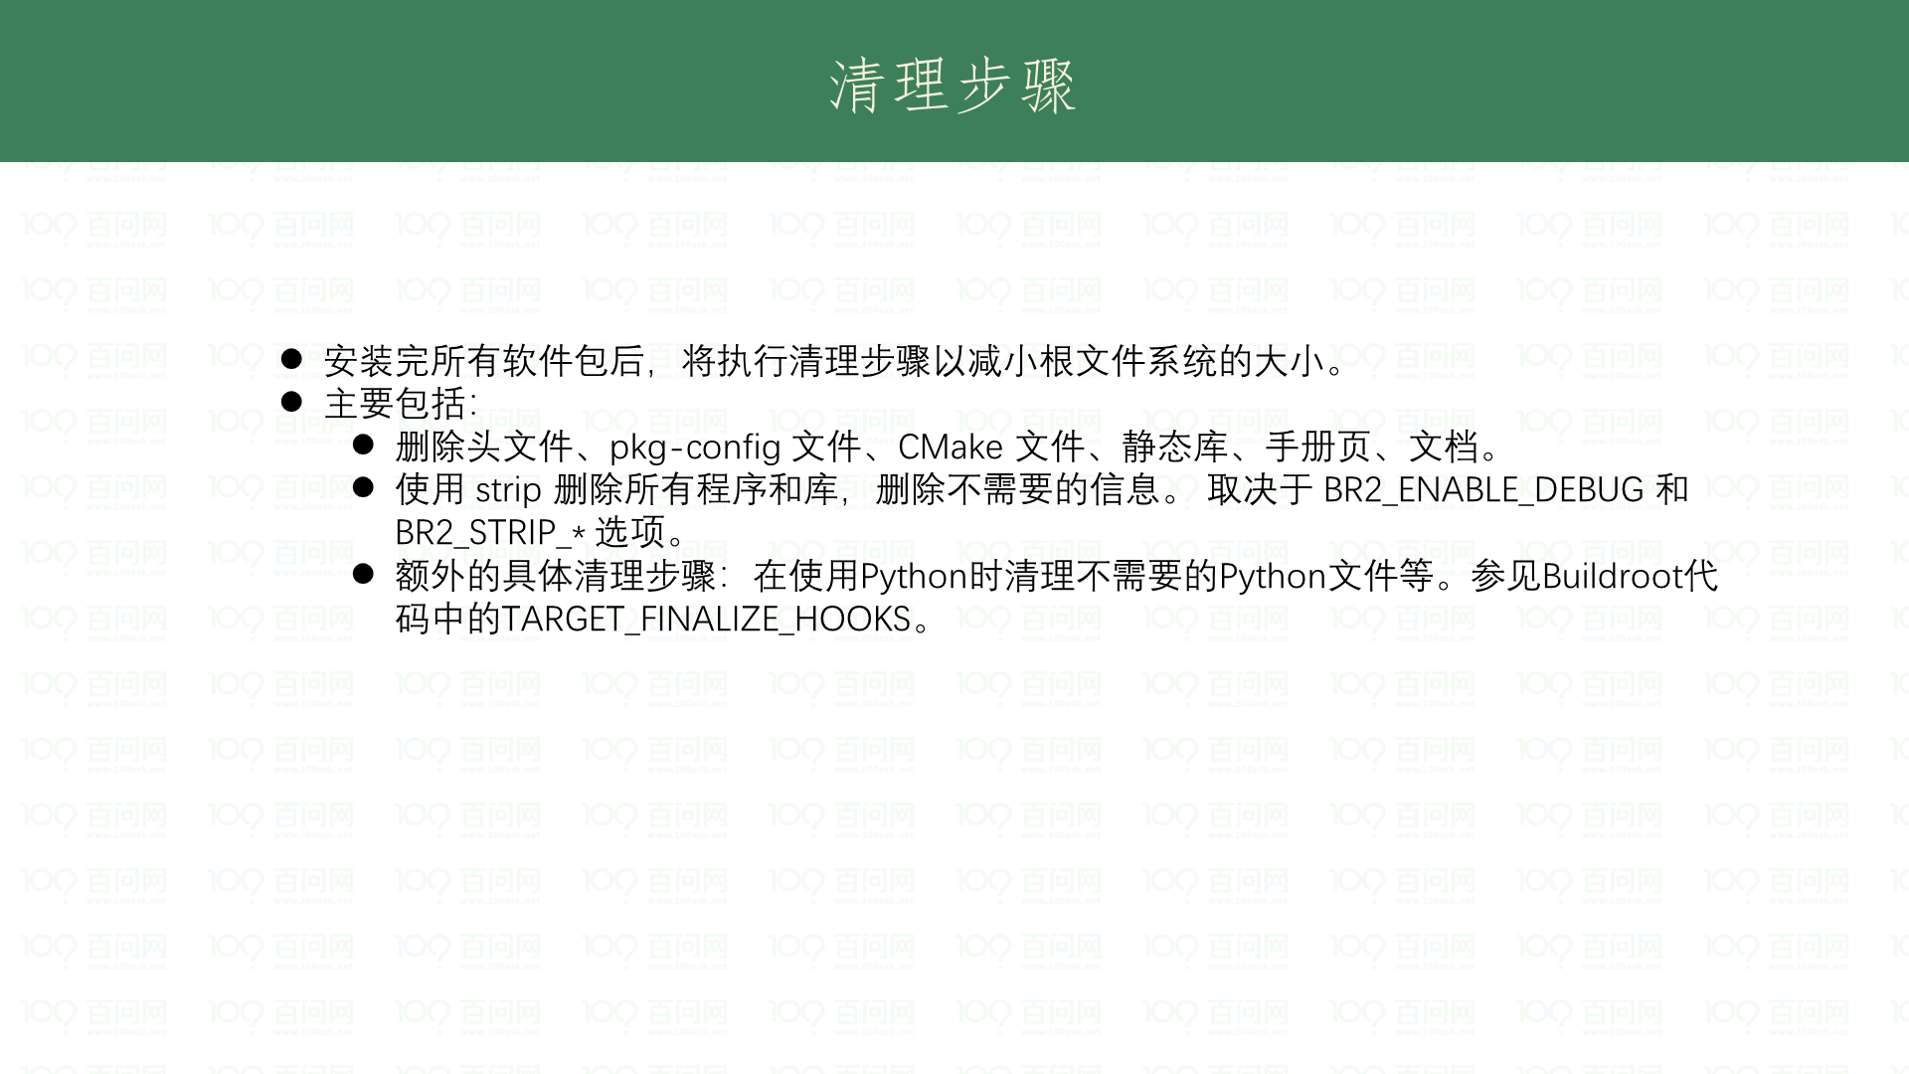

Slide 25
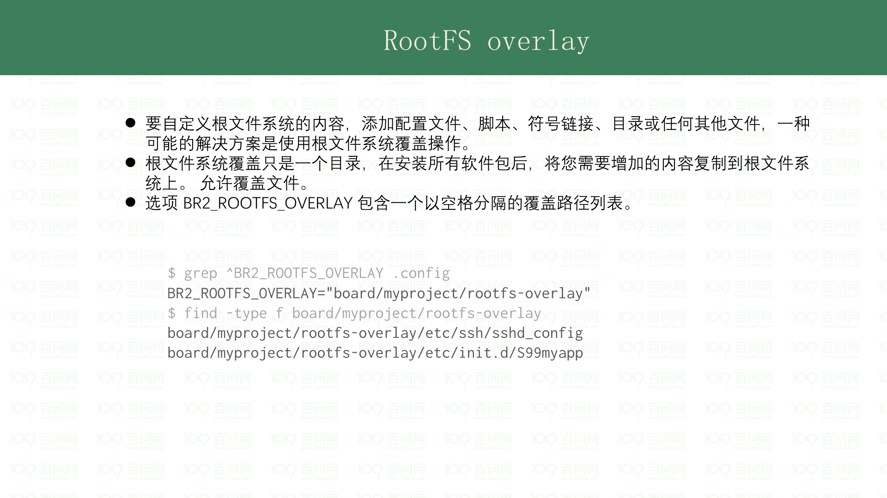

Slide 26
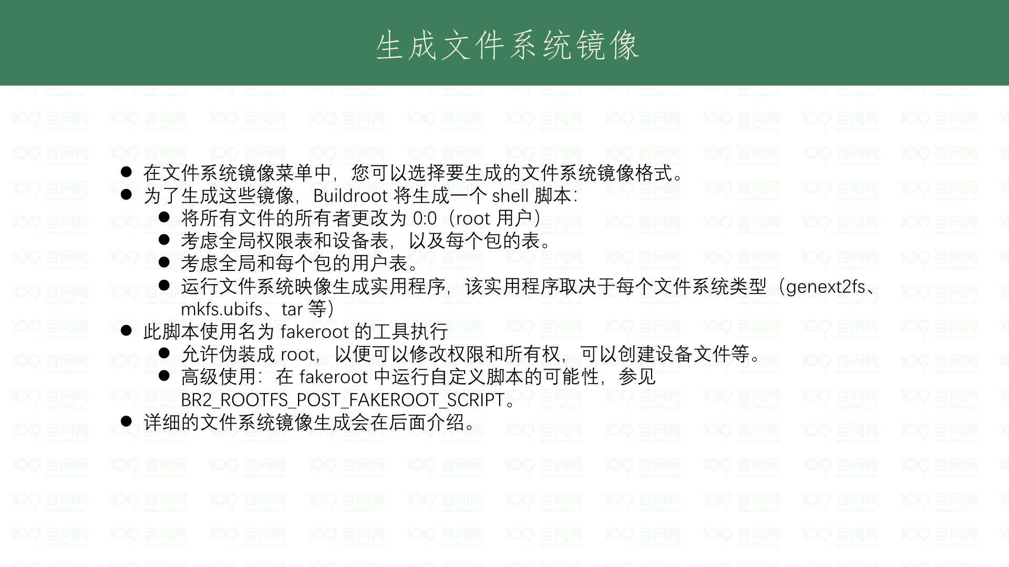

Slide 27
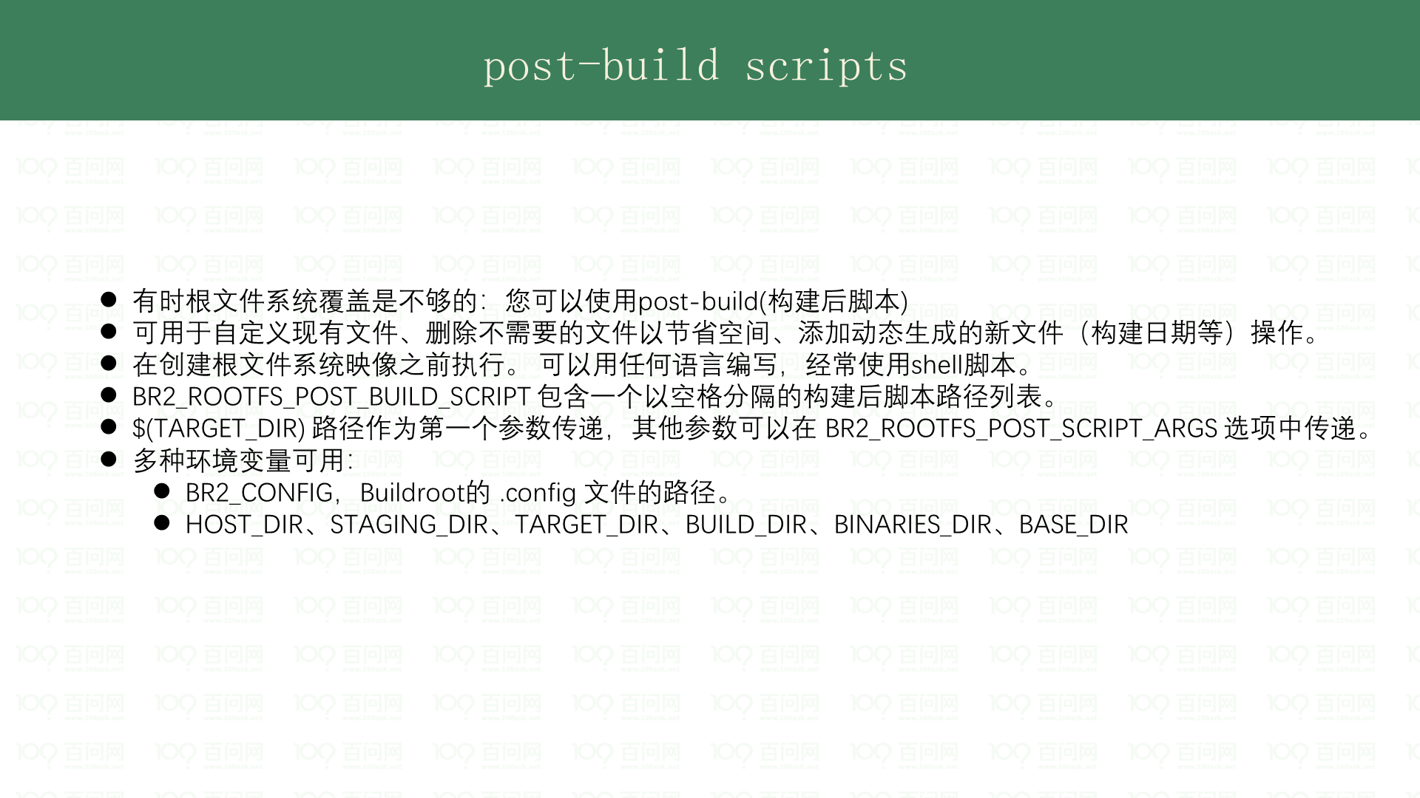

Slide 28
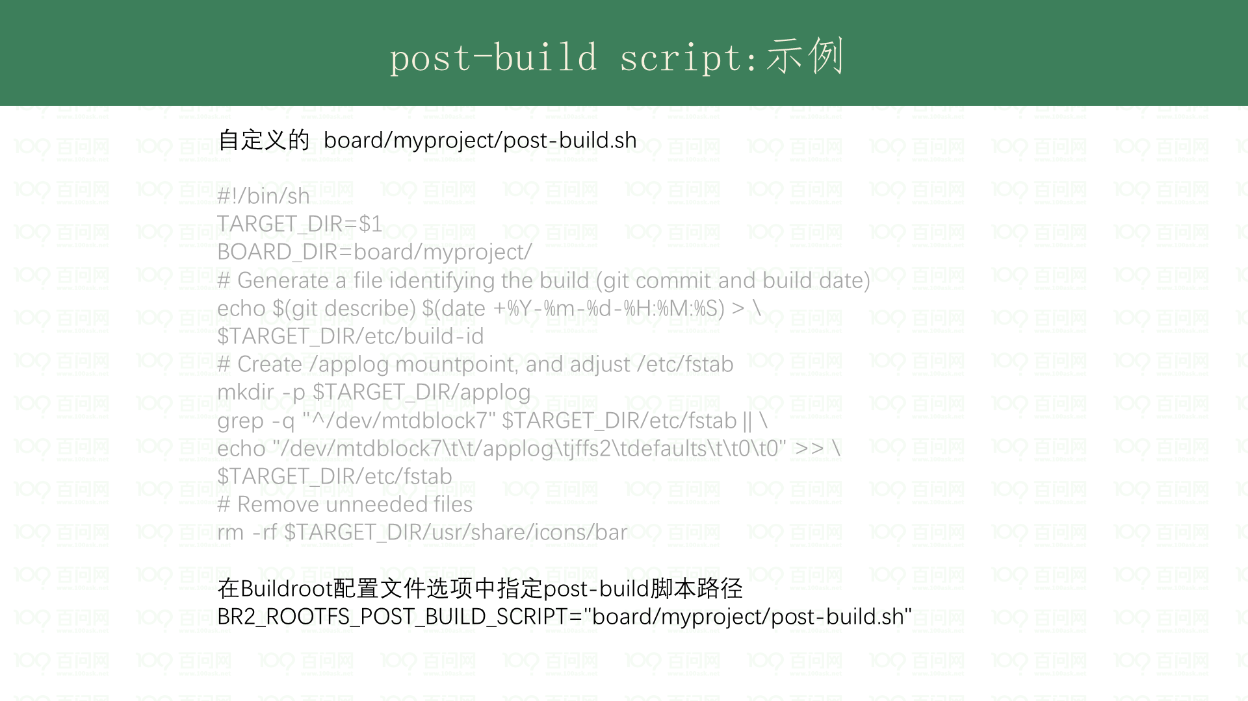

Slide 29
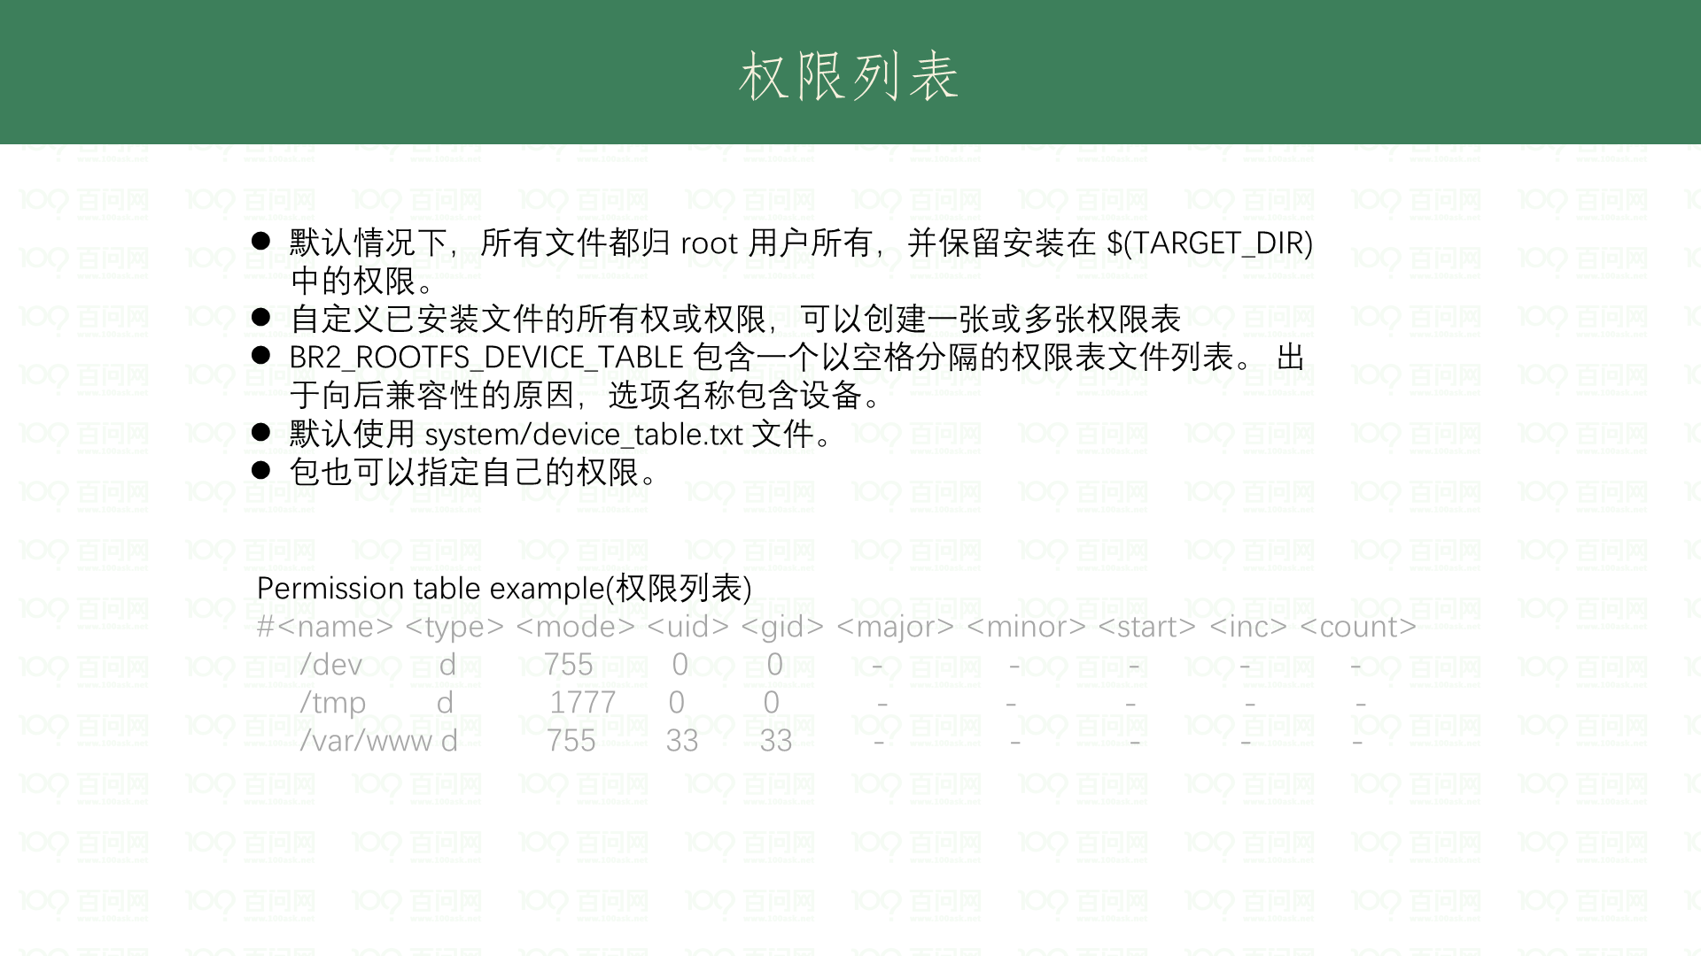

Slide 30
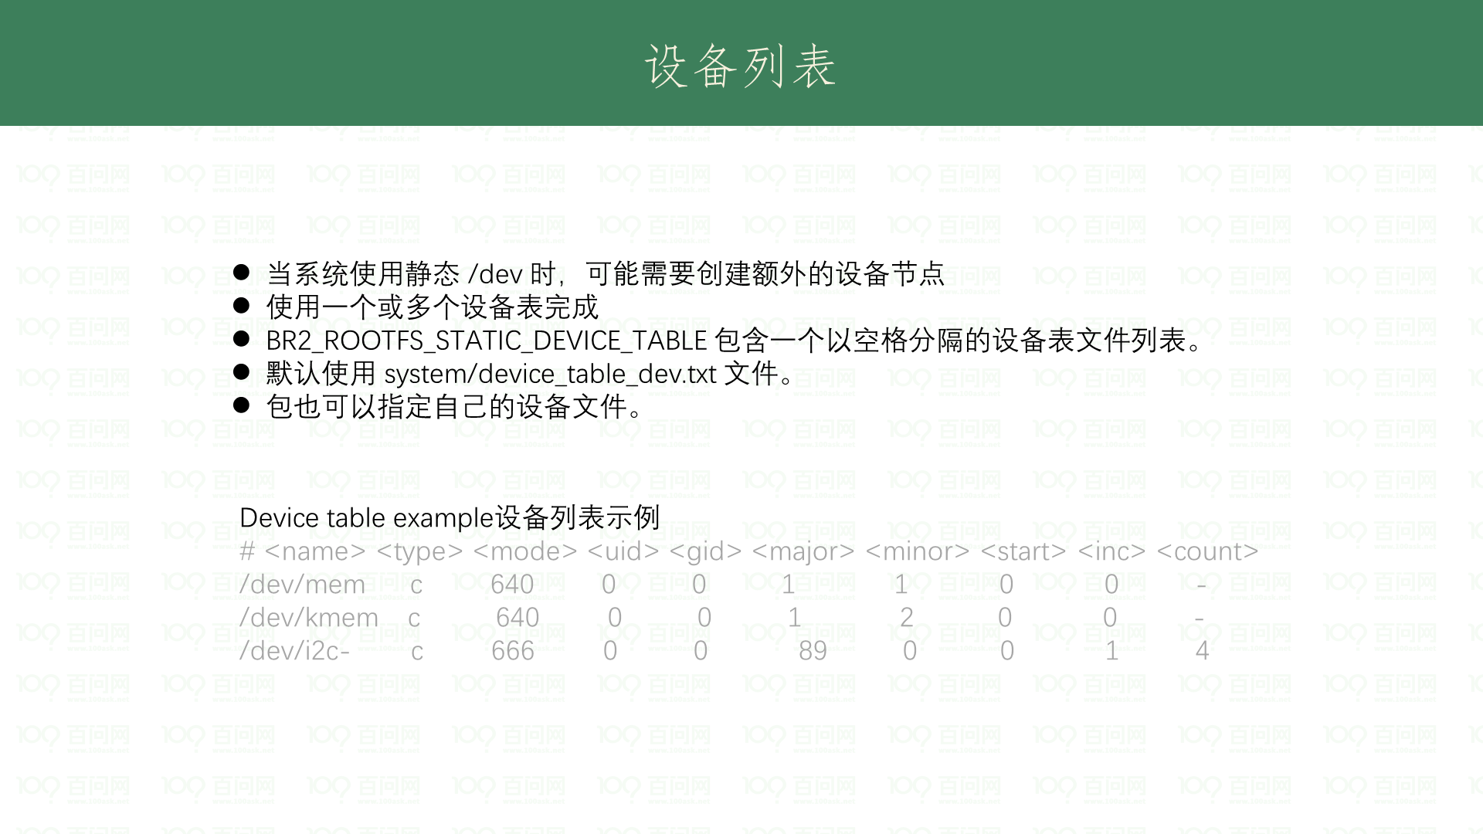

Slide 31
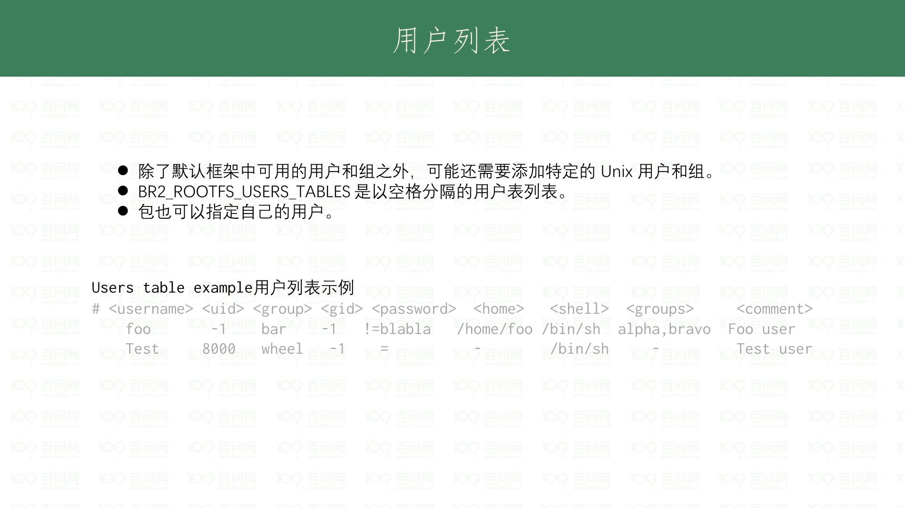

Slide 32
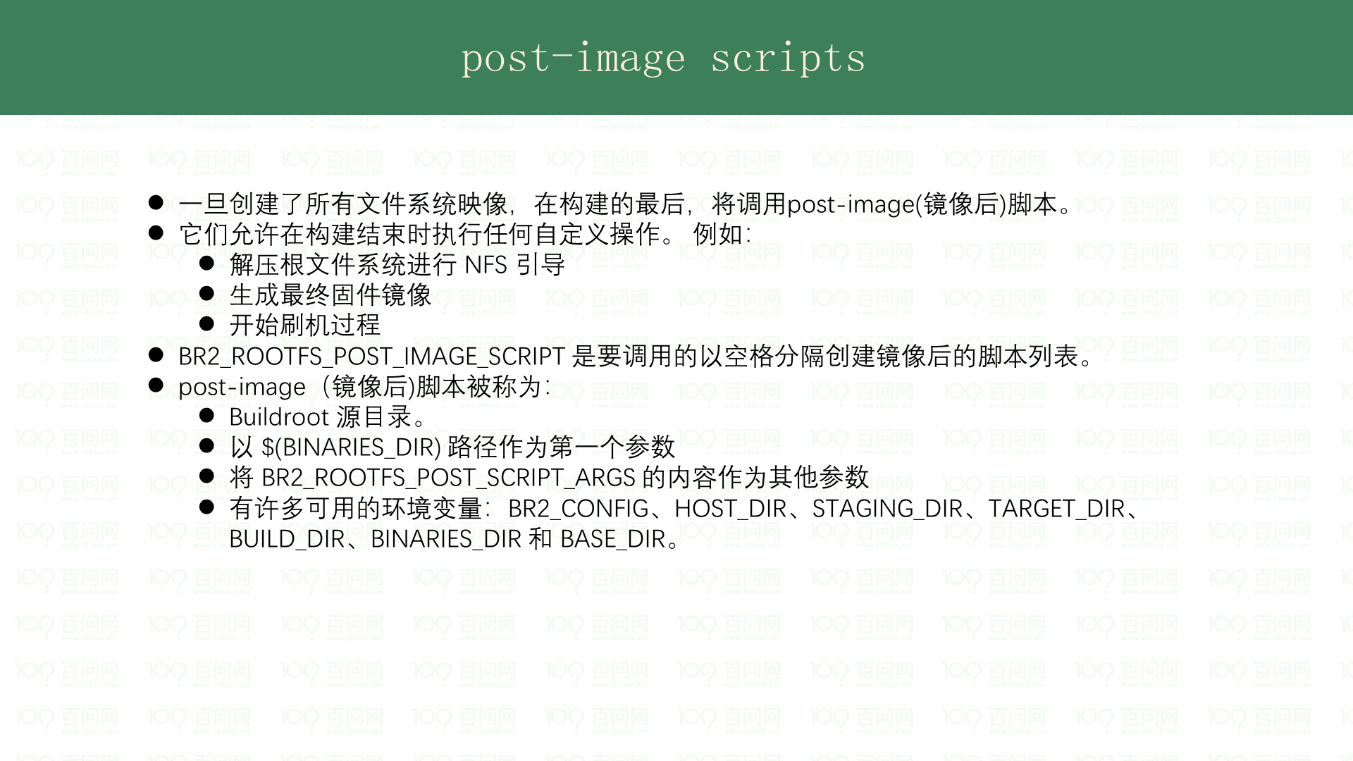

Slide 33
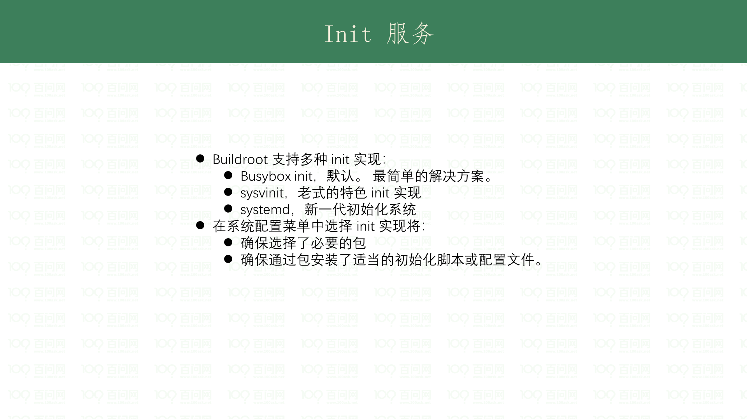

Slide 34
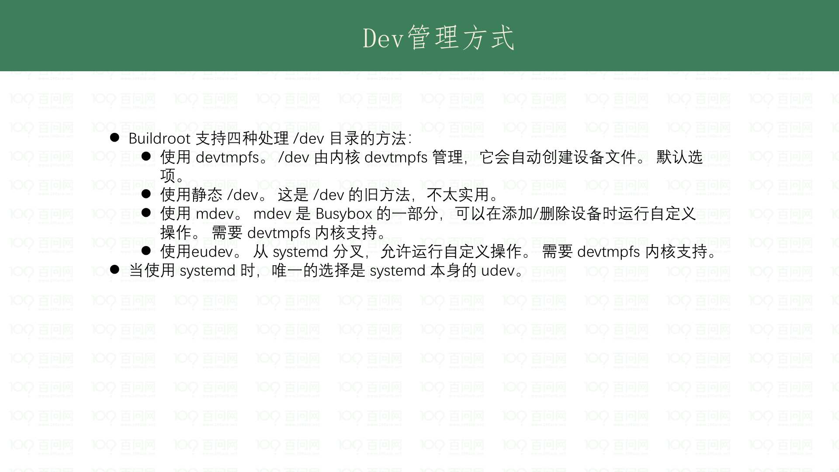

Slide 35
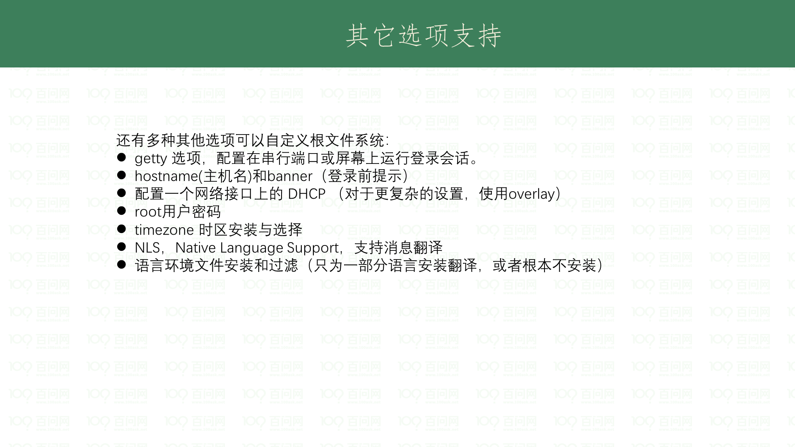

Slide 36
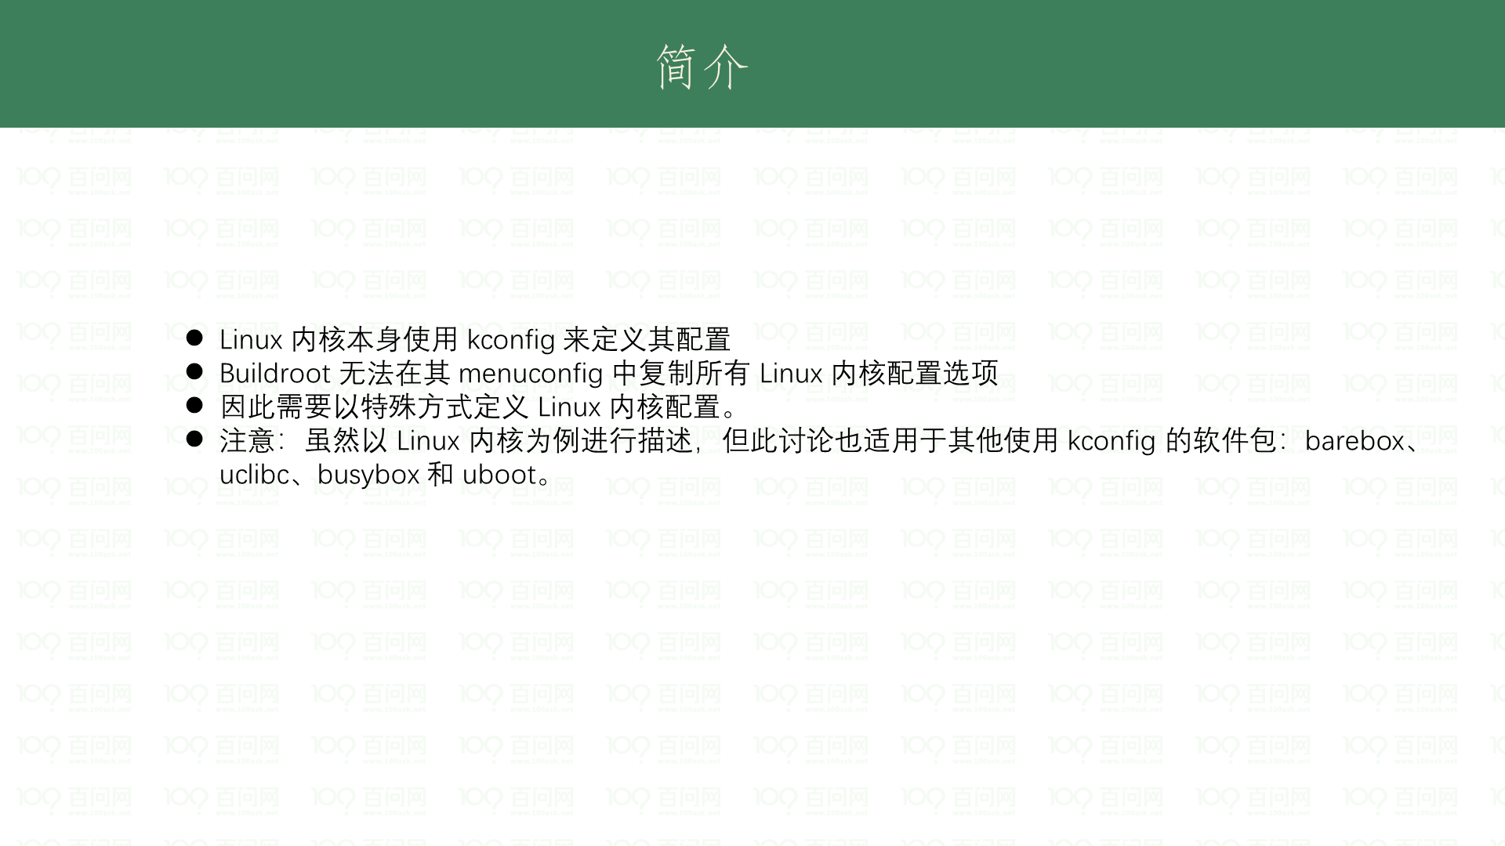

Slide 37
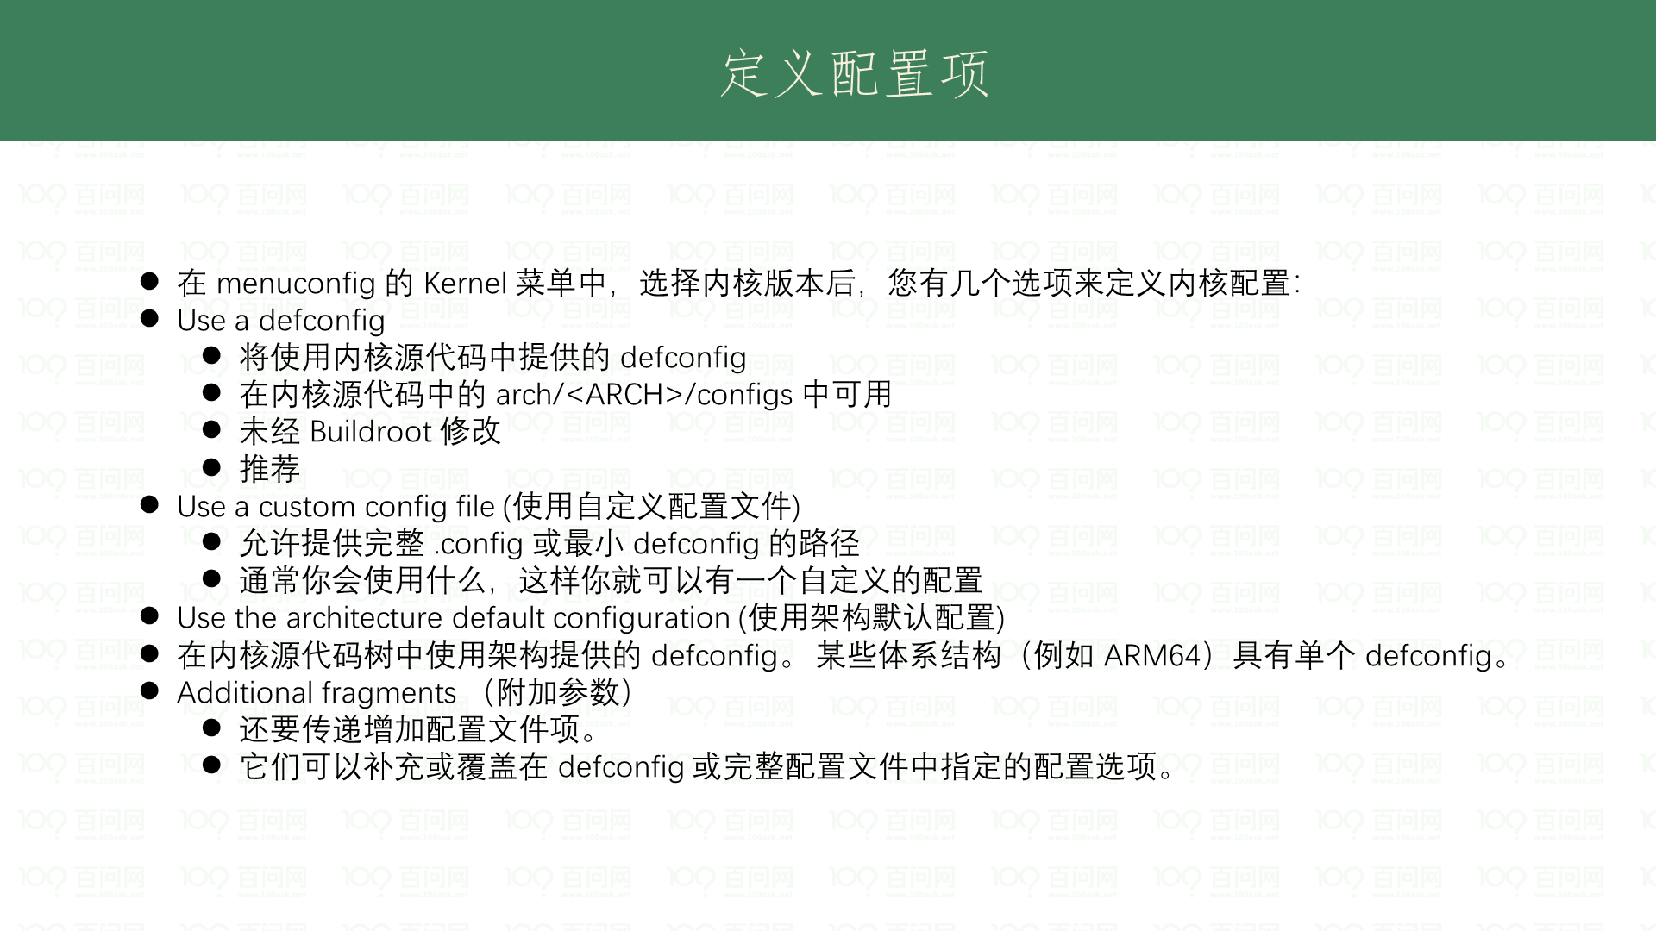

Slide 38
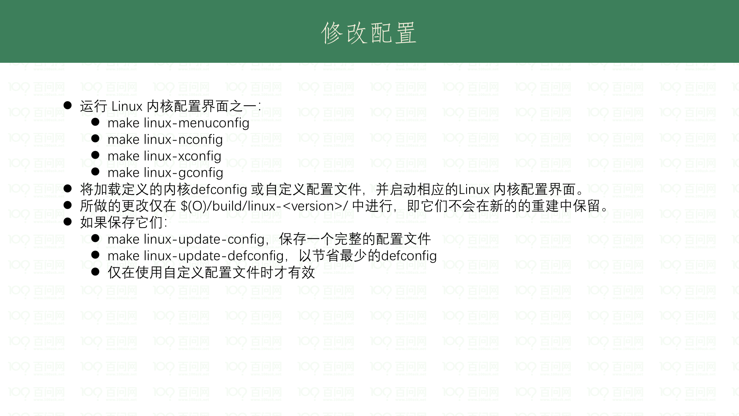

Slide 39
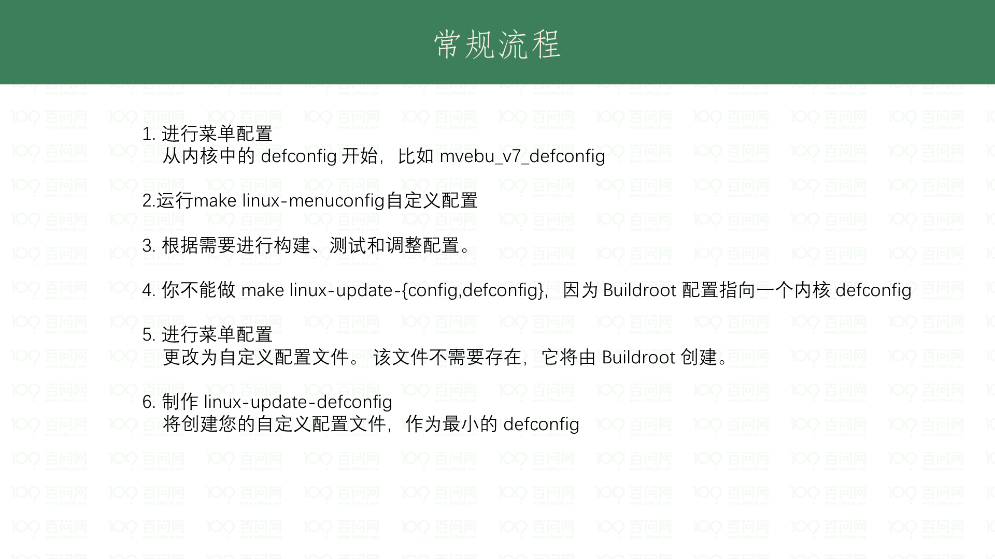

Slide 40
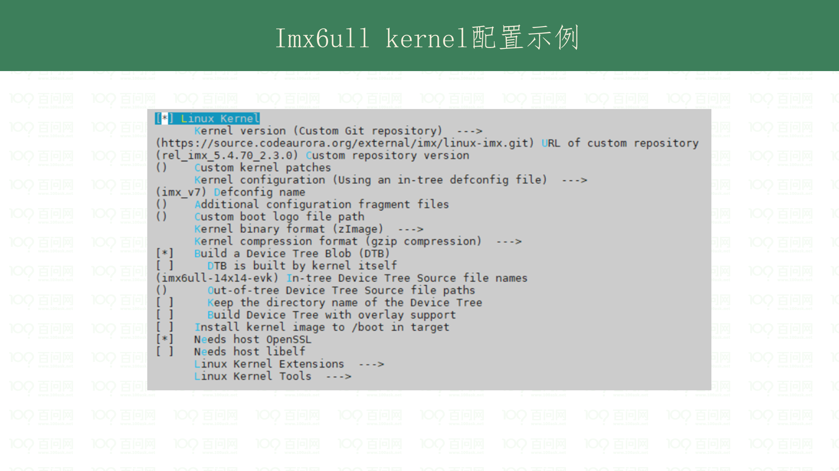

Slide 41
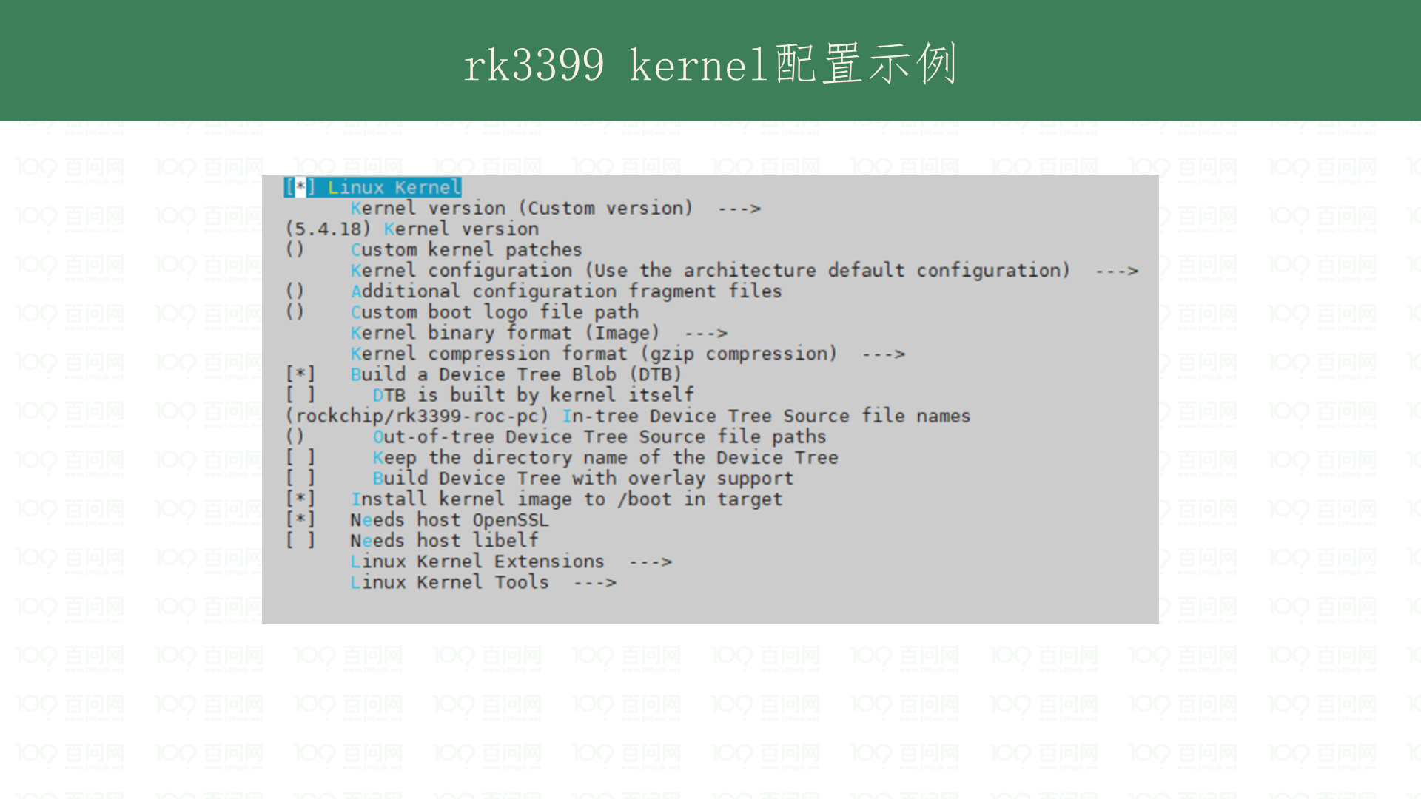

Slide 42
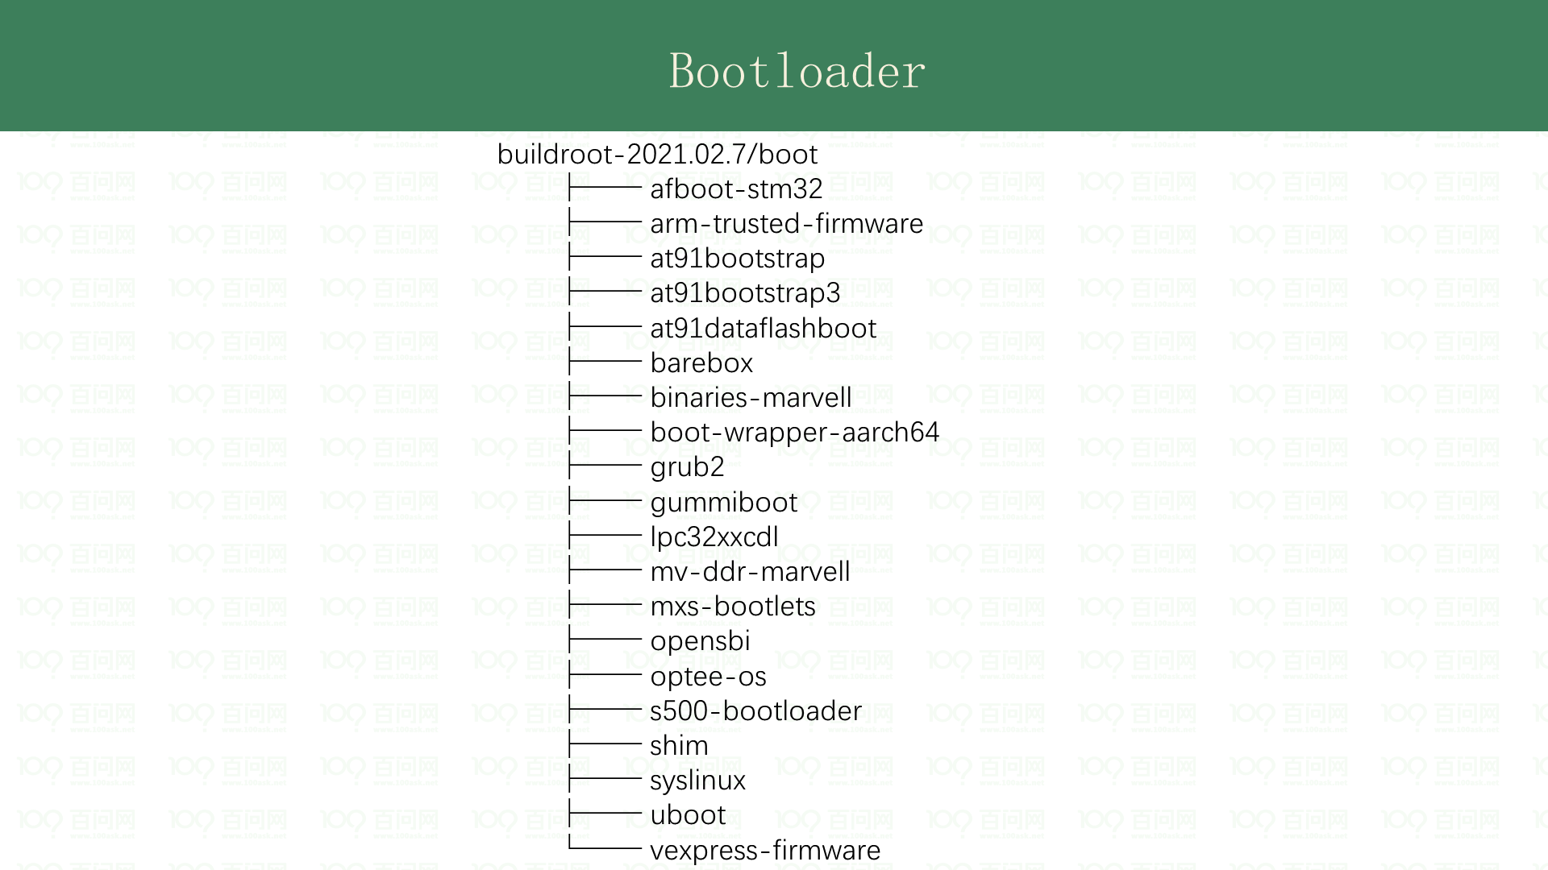

Slide 43
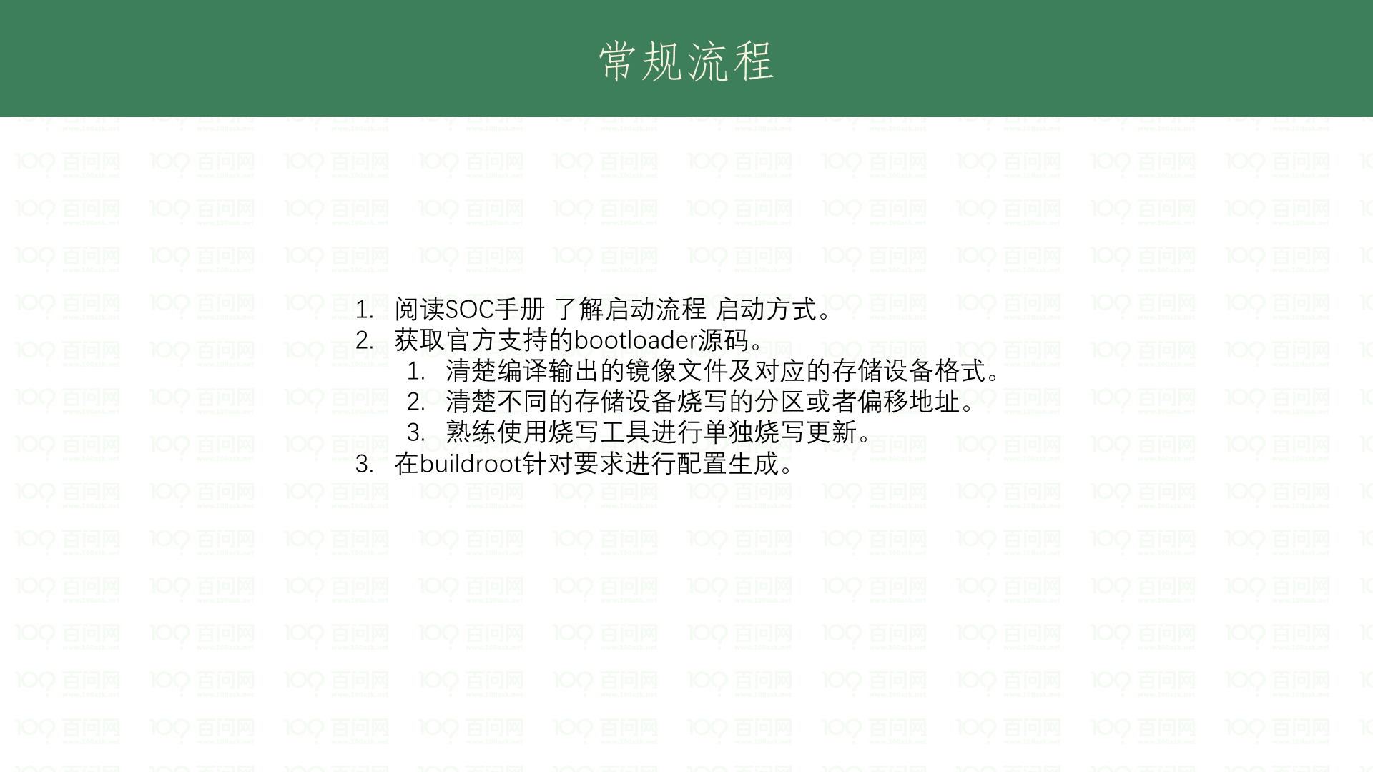

Slide 44
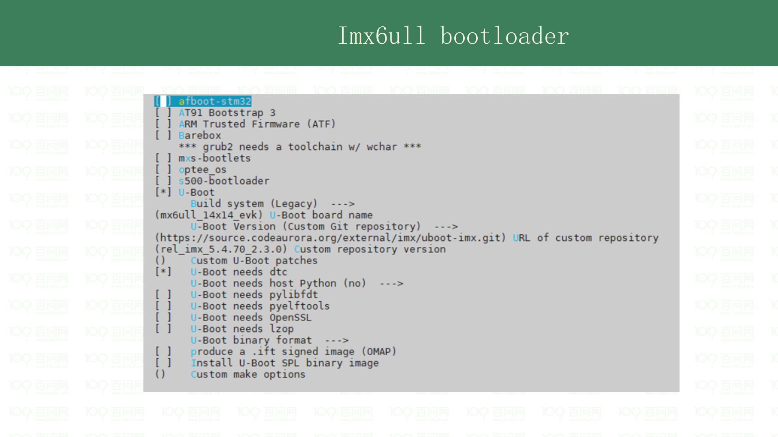

Slide 45
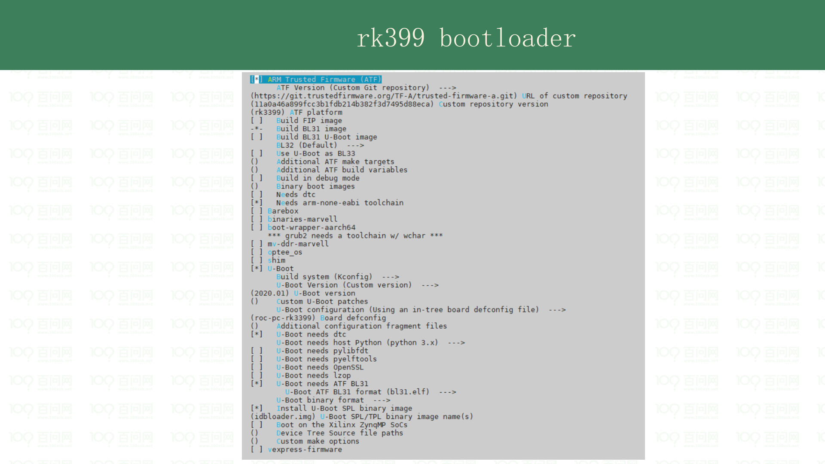

Slide 46
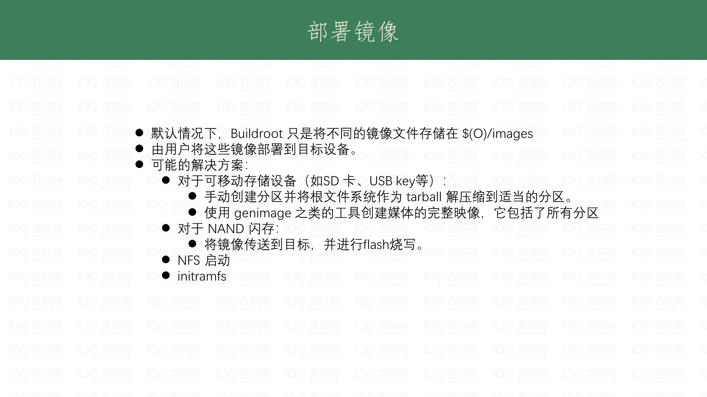

Slide 47
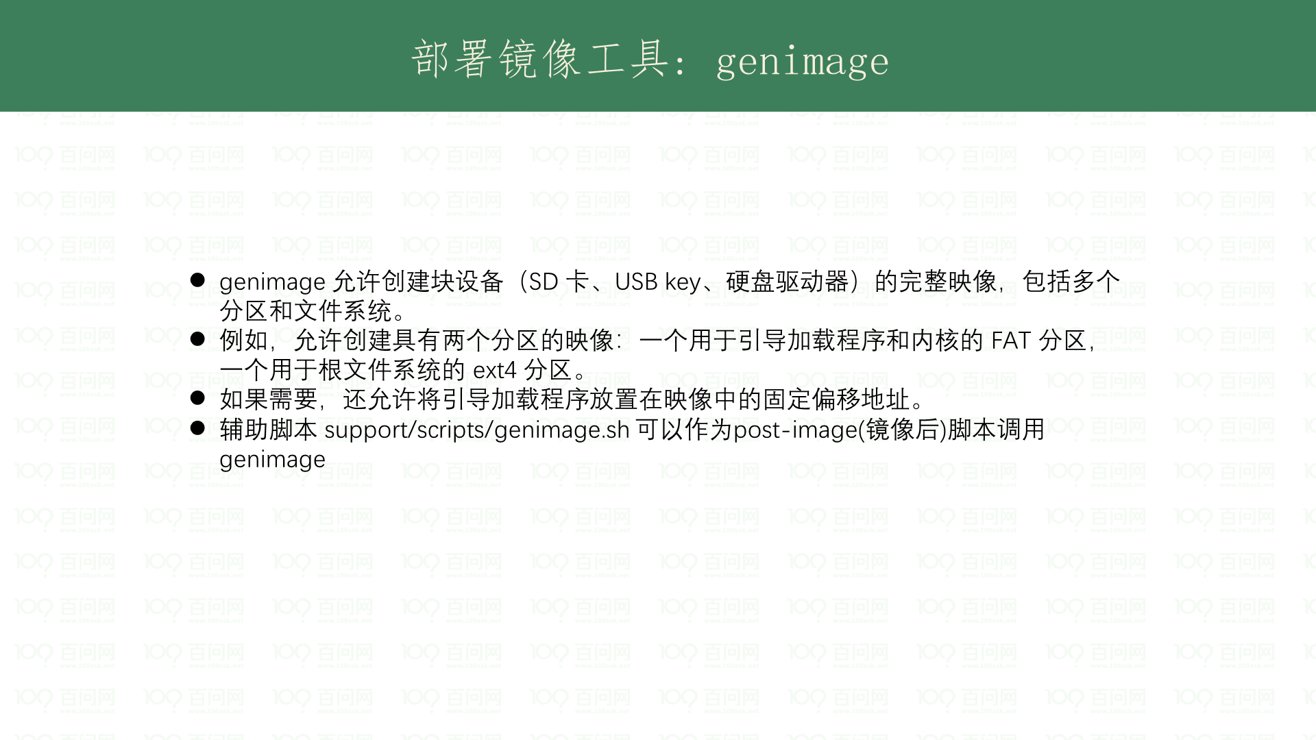

Slide 48
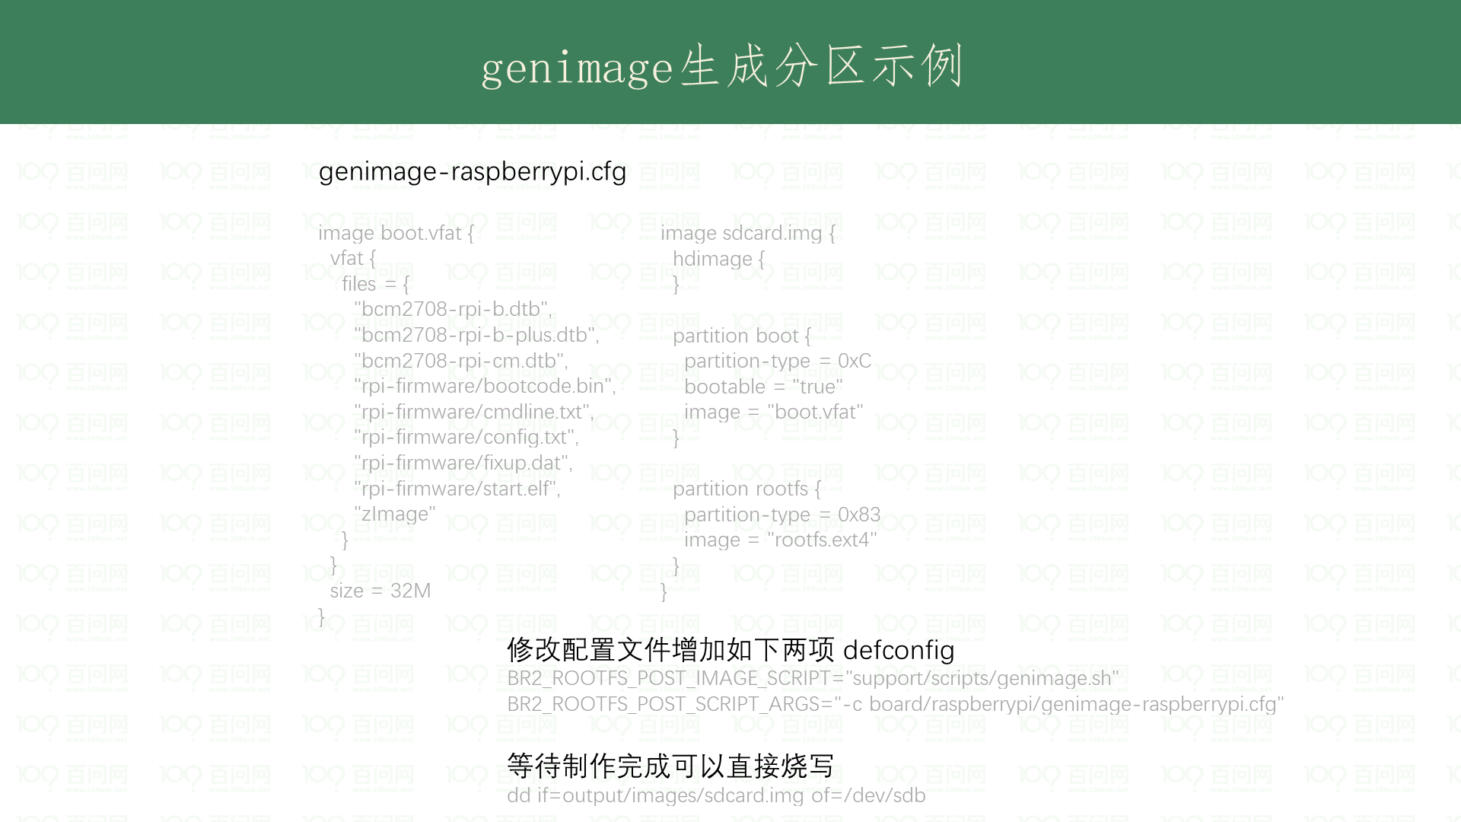

Slide 49
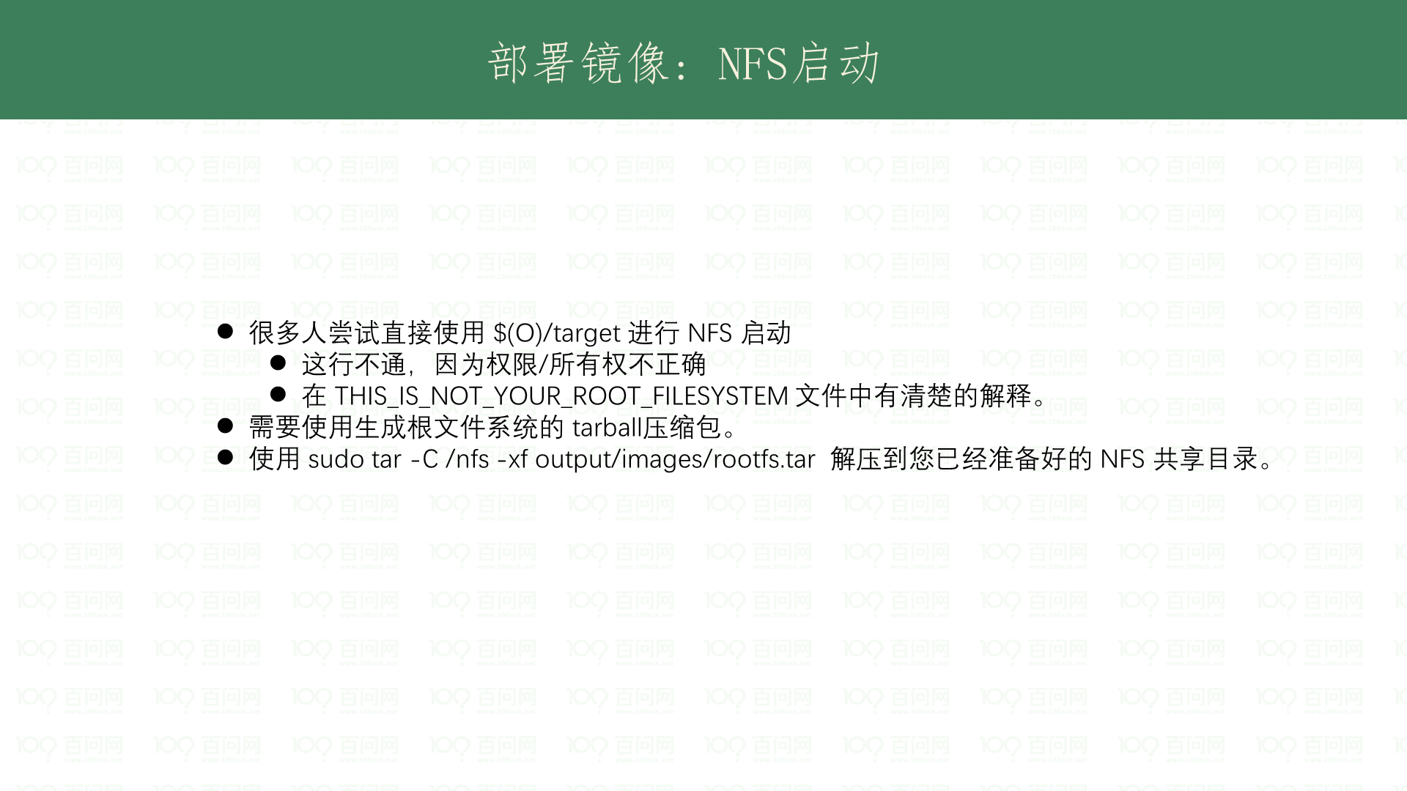

Slide 50
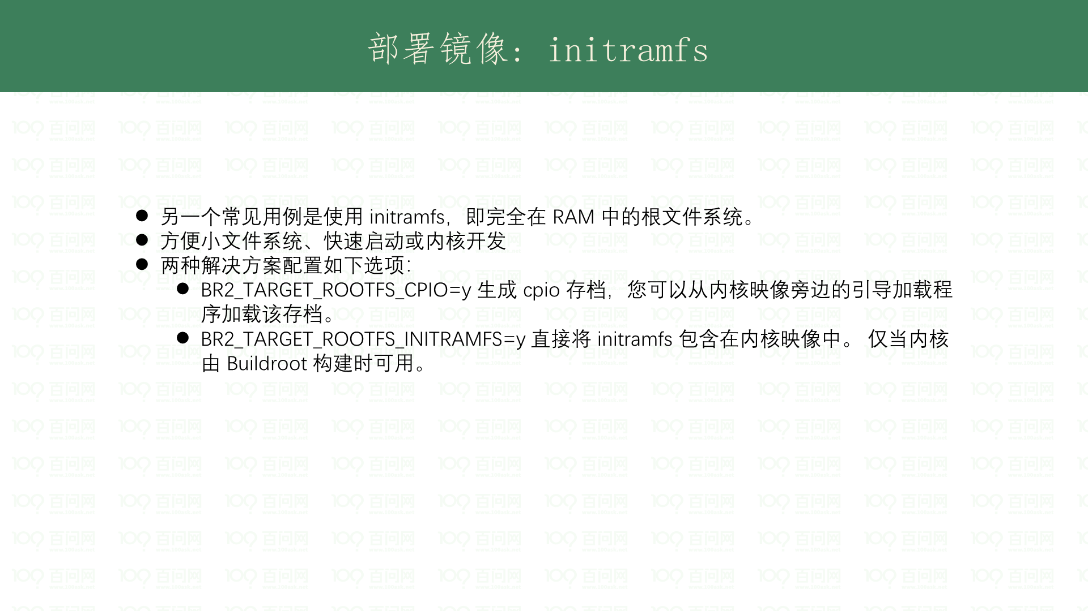

Slide 51
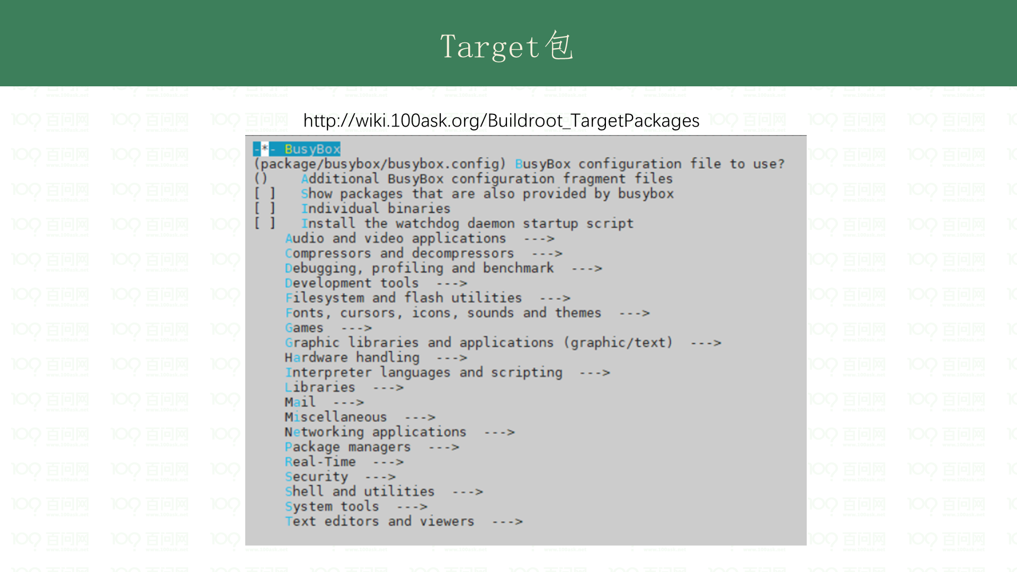
Notes:
http://wiki.100ask.org/Buildroot_TargetPackages

Slide 52


Slide 53


Slide 54


Slide 55


Slide 56


Slide 57


Slide 58


Slide 59


Slide 60


